Slide 1
広島県薬剤師會館
平成２７年２月７日(土) 18:00〜20:00
危険ドラッグの現状
と
薬学的知見に基づく指導
東京薬科大学 安田一郎
福山市生涯学習プラザ
平成２７年２月８日(日) 10:00〜12:00

Slide 2
概要
① 最近の乱用薬物の特徴
～捕まらない薬物へ
② 危険ドラッグへの薬学的知見
③ 危険ドラッグの現状と今後
④ 私達薬剤師の対応を考える

Slide 3
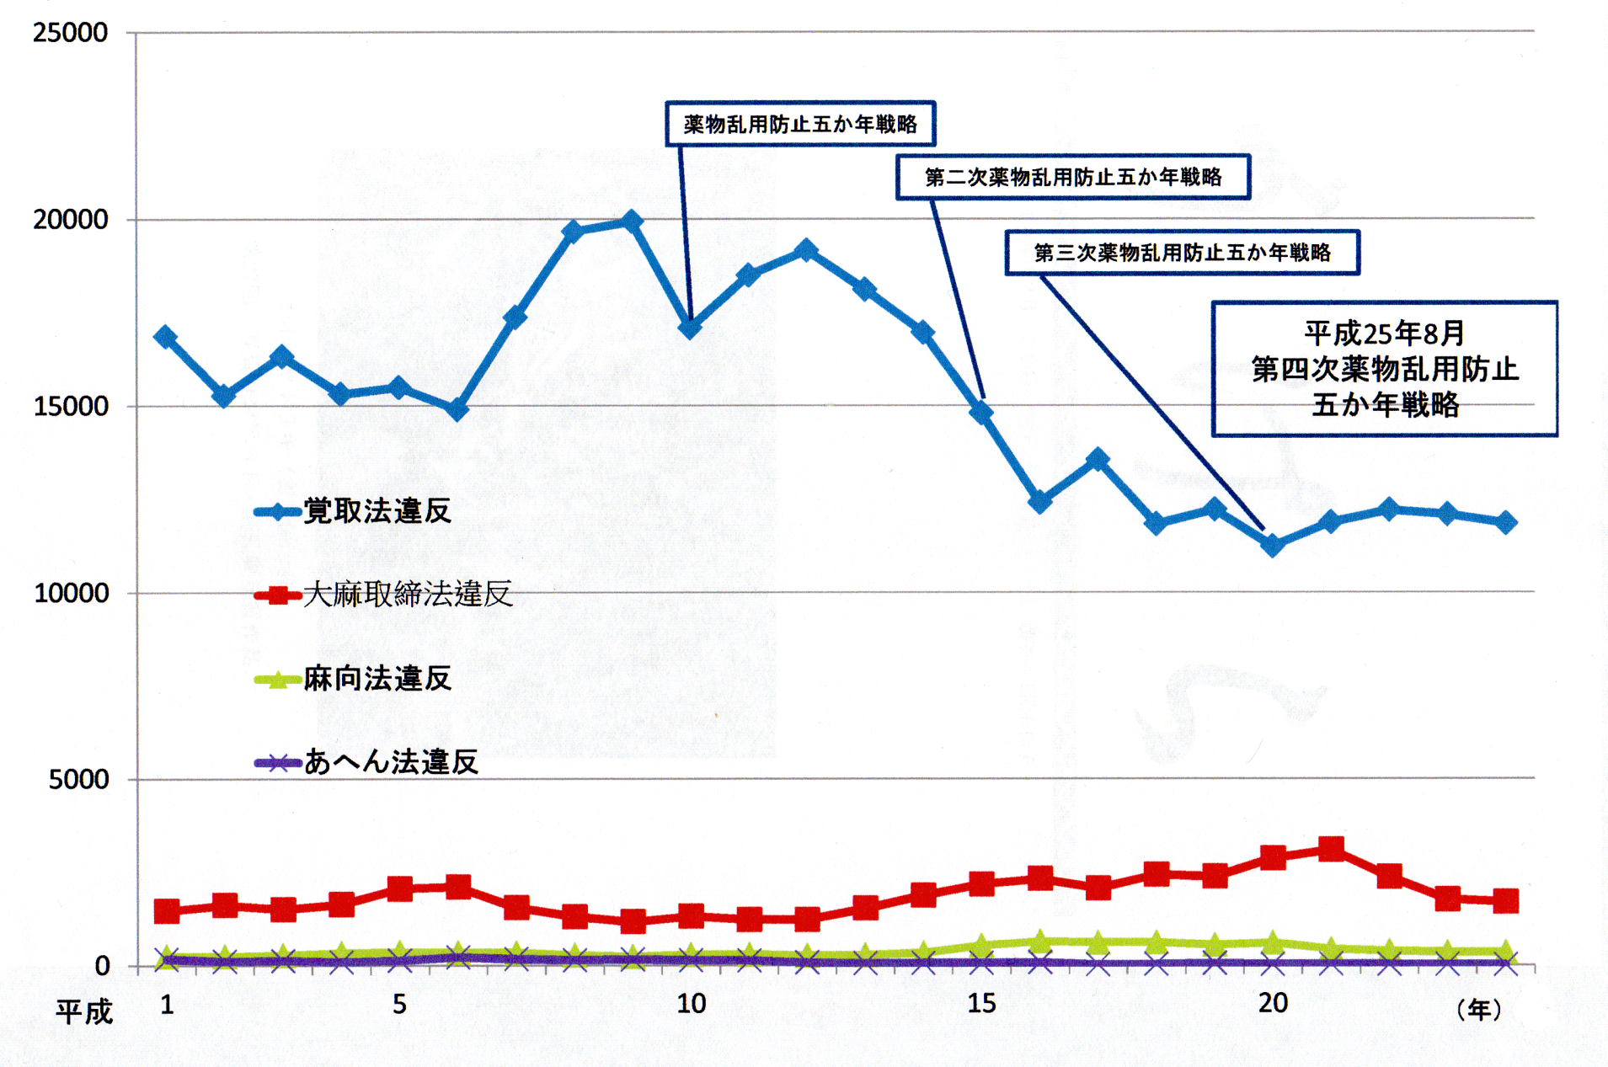
薬物事犯検挙人員の推移
人
厚生労働省発表

Slide 4
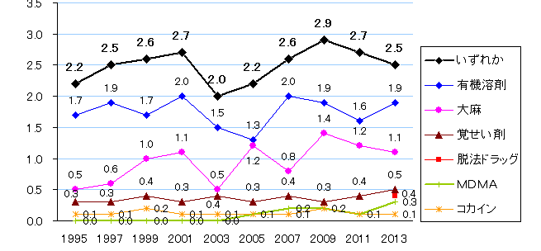
違法薬物の生涯経験率の推移
国立精神・神経センター精神保健研究所調査結果
％
0.4％
年
危険ドラッグ
調査対象は全国の15歳～64歳（2007年以前は65歳以上も含む）
男女5,000人、回収率59.0％（2013年調査）

Slide 5
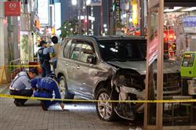
最近の乱用薬物の特徴
⇒ 規制を受けない薬物
⇒ 捕まらない薬物
危険ドラッグを吸い事故・1人が死亡6人が重軽傷
平成26年6月24日・東京池袋
危険運転致死罪を適用

Slide 6
危険ドラッグとは（法的な定義ではない）
『危険ドラッグ』とは、「麻薬」に類似する物質を含み、多幸感や快感を高め、幻覚作用などを得る目的で使用する製品の総称。これまでネット、アダルトショップで販売。
『危険ドラッグ』の多くは医薬品医療機器等法（旧薬事法上）の「指定薬物」を含み、なかには規制後に「麻薬」となった薬物を含むものもある。これらが含まれていなくても本法上の「無許可医薬品（無承認無許可医薬品）」に該当。
「法の網にかからない」という誤解から「脱法ドラッグ」「合法ドラッグ」と呼ばれ「違法ドラッグ」ともいわれたが、昨年7月より『危険ドラッグ』の呼称に変更。

Slide 7
危険ドラッグ規制の概念
指 定 薬 物
無許可医薬品
麻 薬
麻薬及び向精神薬取締法
医薬品医療機器等法（旧薬事法）
指定薬物規制の強化：所持・使用の禁止も加わる

Slide 8
危険ドラッグによる事件 1
父親がたばこ吸い意識不明
息子を医薬品医療機器等法違反容疑で書類送検
平成27年1月16日(金)
去年９月、相模原市のマンションで、たばこを吸った会社員（47）が意識を失い、救急車で運ばれた。
警察の調べでは、男性の長男（19）が危険ドラッグﾞをたばこの葉と混ぜて吸っていて、灰皿に残っていた吸い殻を父親である会社員が知らずに吸った模様。
長男は医薬品医療機器等法（旧薬事法）違反の疑いで書類送検され、取り調べに対し、「中学生の頃から危険ドラッグを吸っていた」と供述。

Slide 9
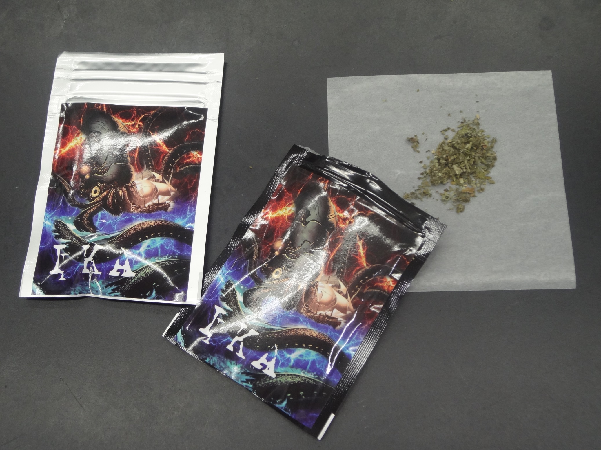
危険ドラッグ（危険ハーブ系薬物）
合成カンナビノイドを含有

Slide 10
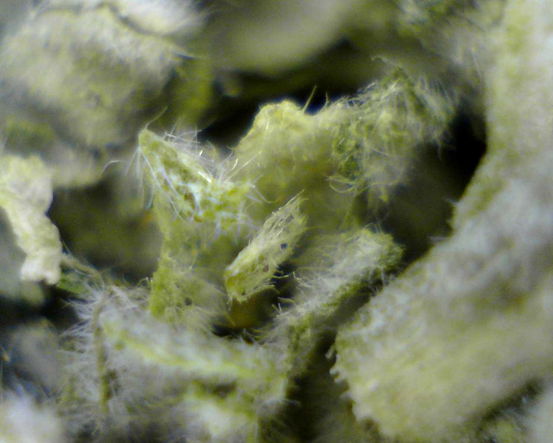
危険ドラッグ（脱法ハーブ系薬物）
植物片の表面に細い針状結晶
（合成カンナビノイド）

Slide 11
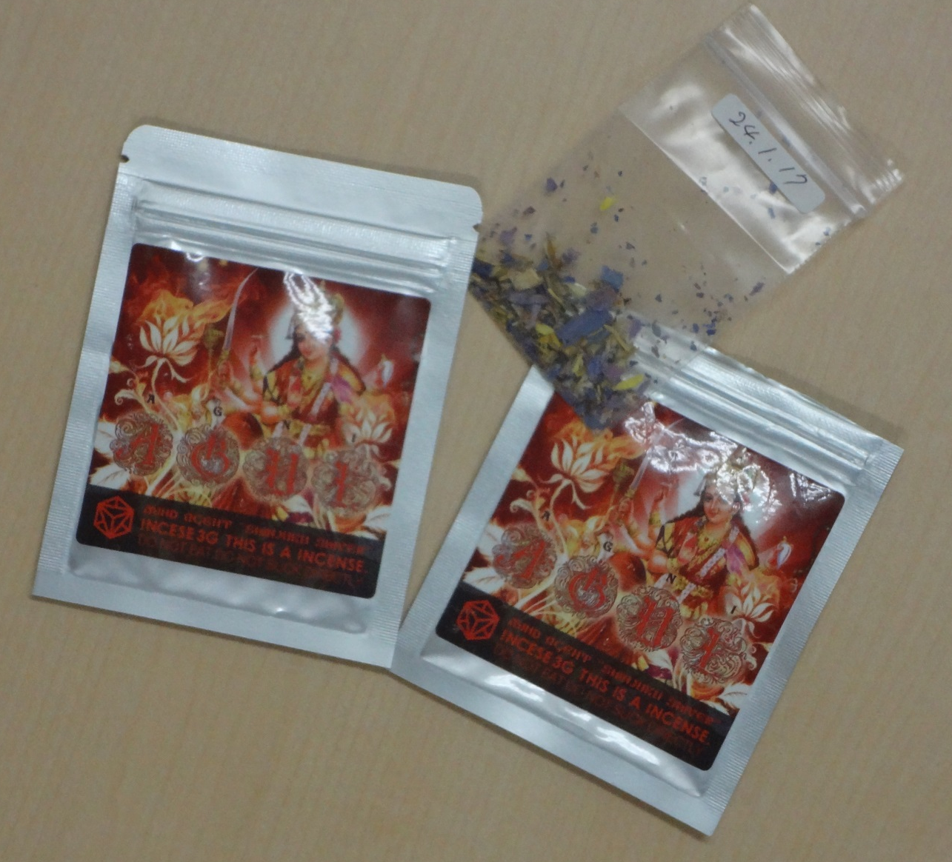
危険ドラッグ（危険ハーブ系薬物）
合成カンナビノイドを含有

Slide 12
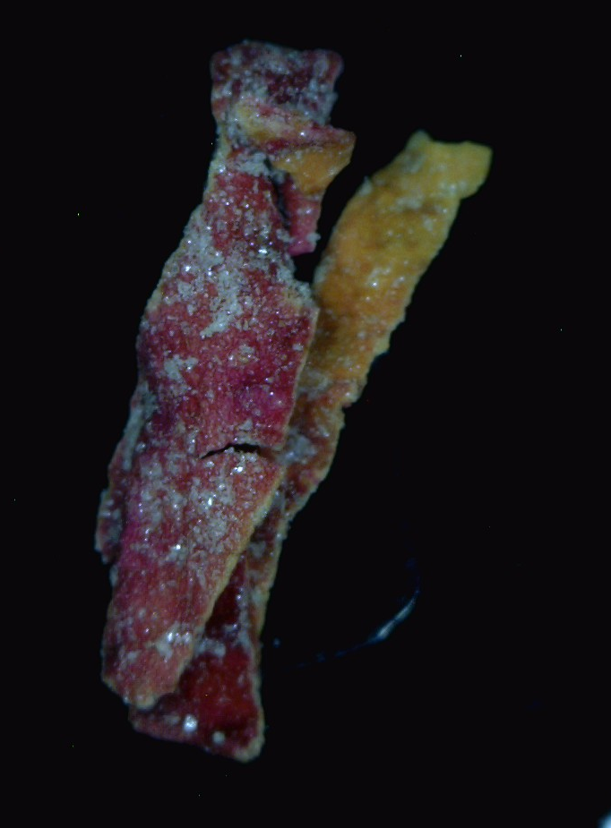
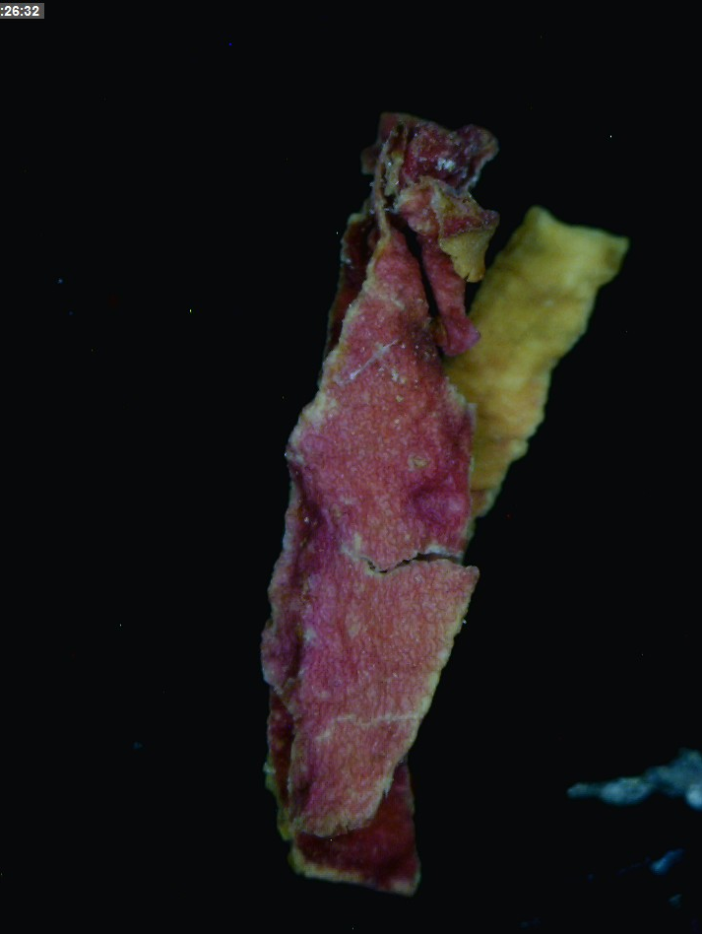
ハーブをメタノールで処理
前
後
結晶物質は簡単に溶ける

Slide 13
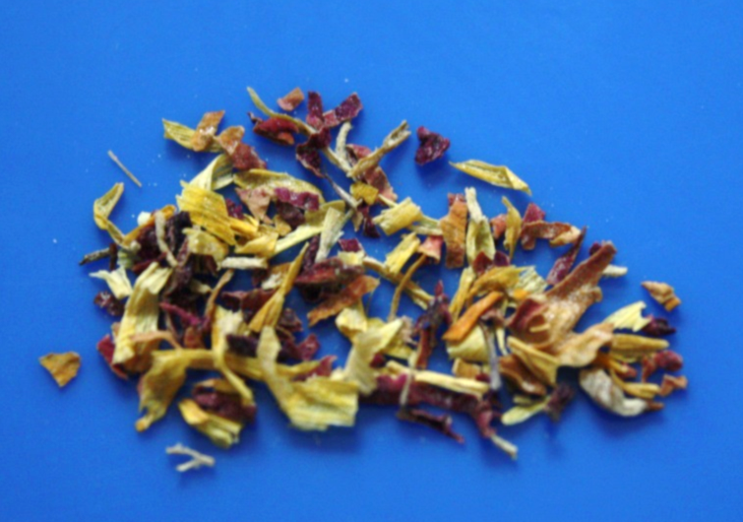

ハーブは何だろう？
基原植物である熱帯スイレン（黄色花）新宿御苑にて
ハーブとして使用された植物片⇒ ブルーロータス(=water lily)の花弁と判明

Slide 14
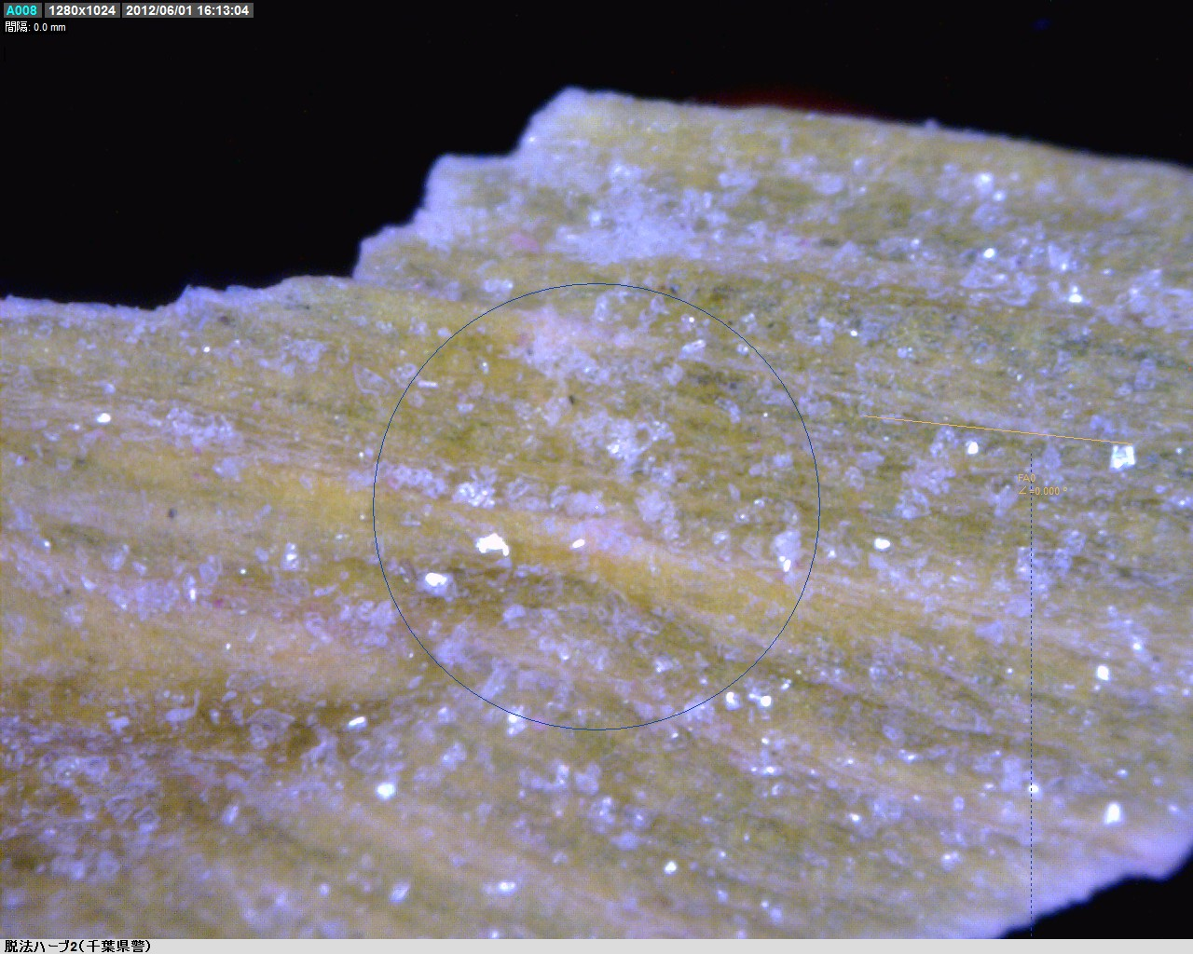
結晶物質の鑑定
ハーブの表面にこのような結晶が確認できれば

Slide 15
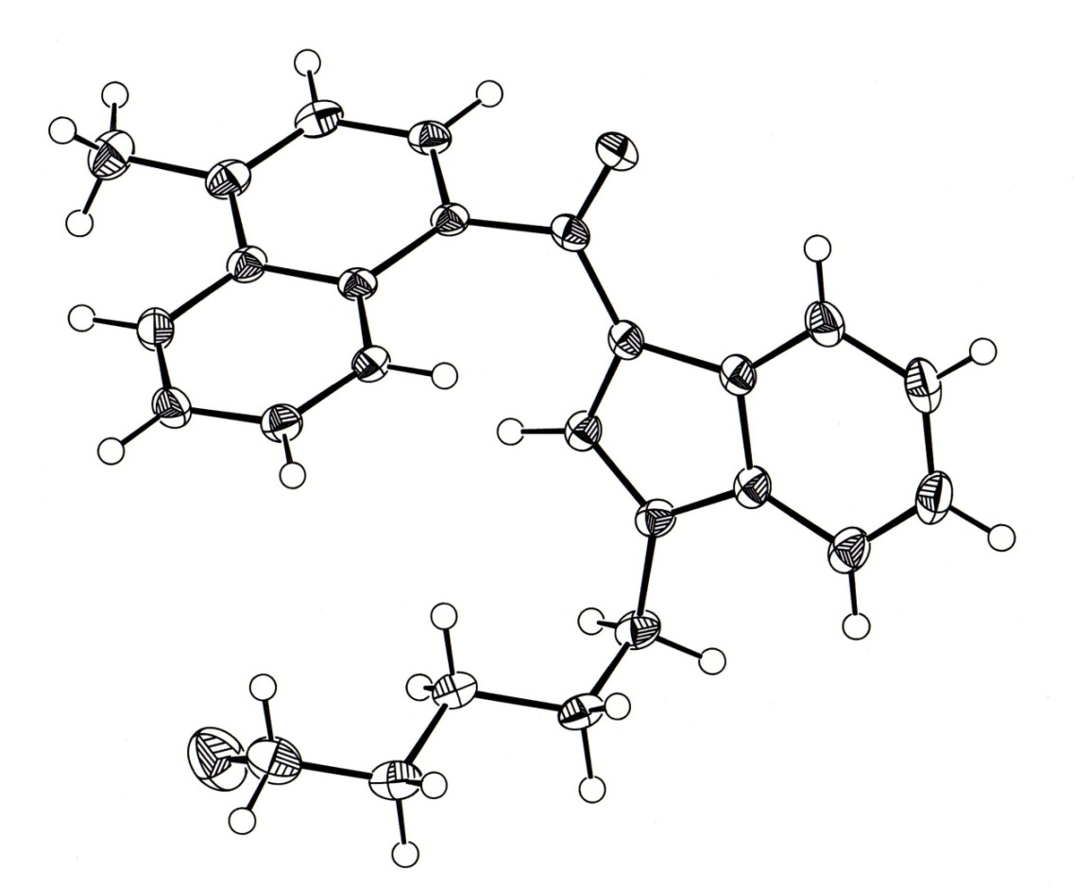
付着していた結晶は？
X線結晶解析によリ化学構造を確定
分子量 : 373.4620 分子式：C₂₅H₂₄FNO
MAM-2201
化学構造
結晶構造

Slide 16
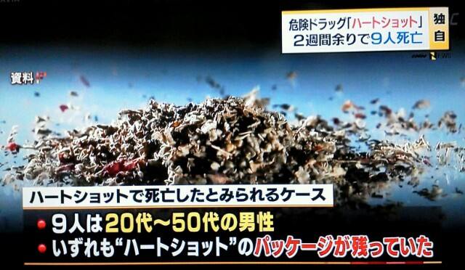
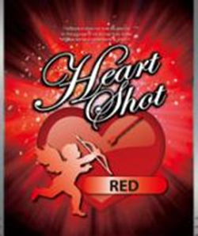

危険ドラッグによる事故 2
ハートショットに
含まれる薬物

Slide 17
どのような課程で、合成カンナビノイドが開発されたのか （薬学的考察）
欧米での医薬品開発：医療用大麻（合成大麻）
医療用大麻の薬効；末期エイズ患者の食欲増進，
ガンの化学療法に伴う吐き気の緩和
医薬品名：ドロナビノール(米: Dronabinol), マリノール
(英: Marinol), ナビロン（米: Nabilone ）など
技術的に
内因性カンナビノイド産生酵素を持つ
ノックアウトマウスの作製が可能となった

Slide 18
概要
① 最近の乱用薬物の特徴
～捕まらない薬物へ
② 危険ドラッグへの薬学的知見
③ 危険ドラッグの現状と今後
④ 私達薬剤師の対応を考える

Slide 19
危険ドラッグによる事故 3
＜危険ハーブ初期の頃＞
平成24年１月○日午後○時○分頃，○○市・・・先国道において，交通事故発生。運転者は運転席で痙攣しながら嘔吐。
車外に出た後も，意味不明な言動を発し，暴れ出す。到着した警察官および救急隊により取り押さえるも，静止せず，救急車内で手足を三角巾で拘束される。
約20分後に意識が正常に戻り，警察官による聴取を受ける。
運転者によると，運転中，購入した危険ハーブを灰皿の上で炊いて吸引すると，気持ちが悪くなり，意識も朦朧となり事故を起こしたと供述する。
（警察官および救急隊員からの情報）

Slide 20
危険ドラッグを服用すると・・
危険ドラッグ（合成カンナビノイド）による救急搬送例の
臨床的特徴
(北里大学医学部付属病院 平成23年1月～24年4月
12症例：意識障害（7）
交感神経亢進症状（散瞳7, 高血圧2,頻脈5,頻呼吸3）
交感神経症状（痙攣1, 幻覚妄想4,
顔面ミオクロームス1, 多動・異常行動3）
⇒ ＜我が国での救急救命部門での事例は少ない＞
⇒ 米国での事例を探す

Slide 21
合成カンナビノイドを服用すると・・
頻脈 | 40.0％
興奮・ 易刺激性 | 23.4%
嘔吐 | 15.3%
精神錯乱 | 12.0％
悪心 | 10.0%
幻覚・妄想 | 9.4%
高血圧 | 8.1%
めまい | 7.3%
胸痛 | 4.7%
平成22年
1,353名の中毒症状
米国中毒センター
からの情報
喫煙者の44.8%が異常行動を起こすと言われていたが、
現在の薬物は・・・

Slide 22
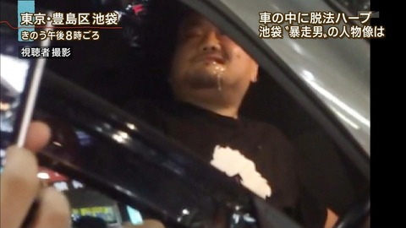
危険ドラッグによる事故 4
脱法ハーブを吸い自動車事故
カタレプシーを起こす

Slide 23
危険ドラッグによる事故 3
ハートショットに
含まれる薬物

Slide 24
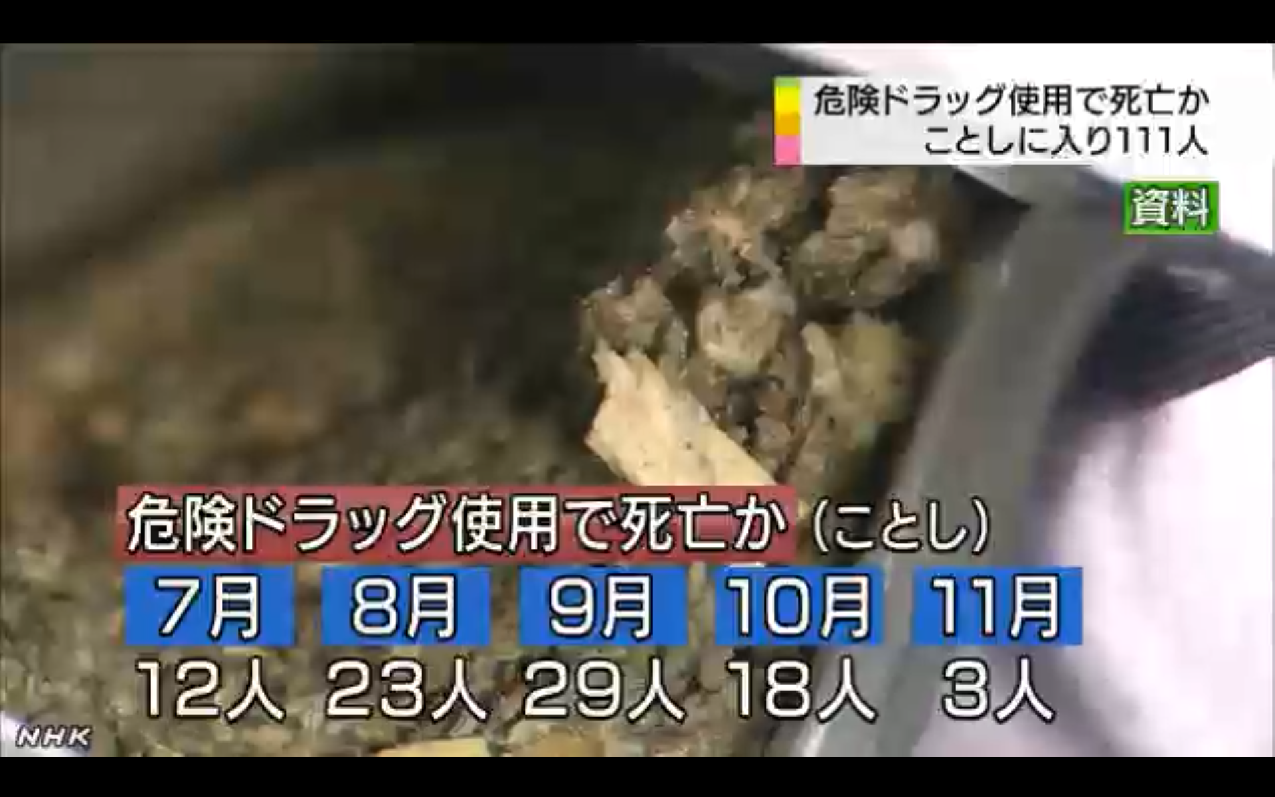
危険ドラッグによる死亡事故の集計
平成26年

Slide 25
現在の合成カンナビノイドのヒトへの作用
程度が小さい
程度が中程度
程度が大きい
異常行動・鎮痛作用
精神錯乱
陶酔・多幸感
死
カタレプシー
意識障害
代謝
肺⇒血液⇒大脳（海馬）⇒血液⇒肝臓⇒血液⇒腎臓⇒尿
CB₁受容体
平成27年１月

Slide 26
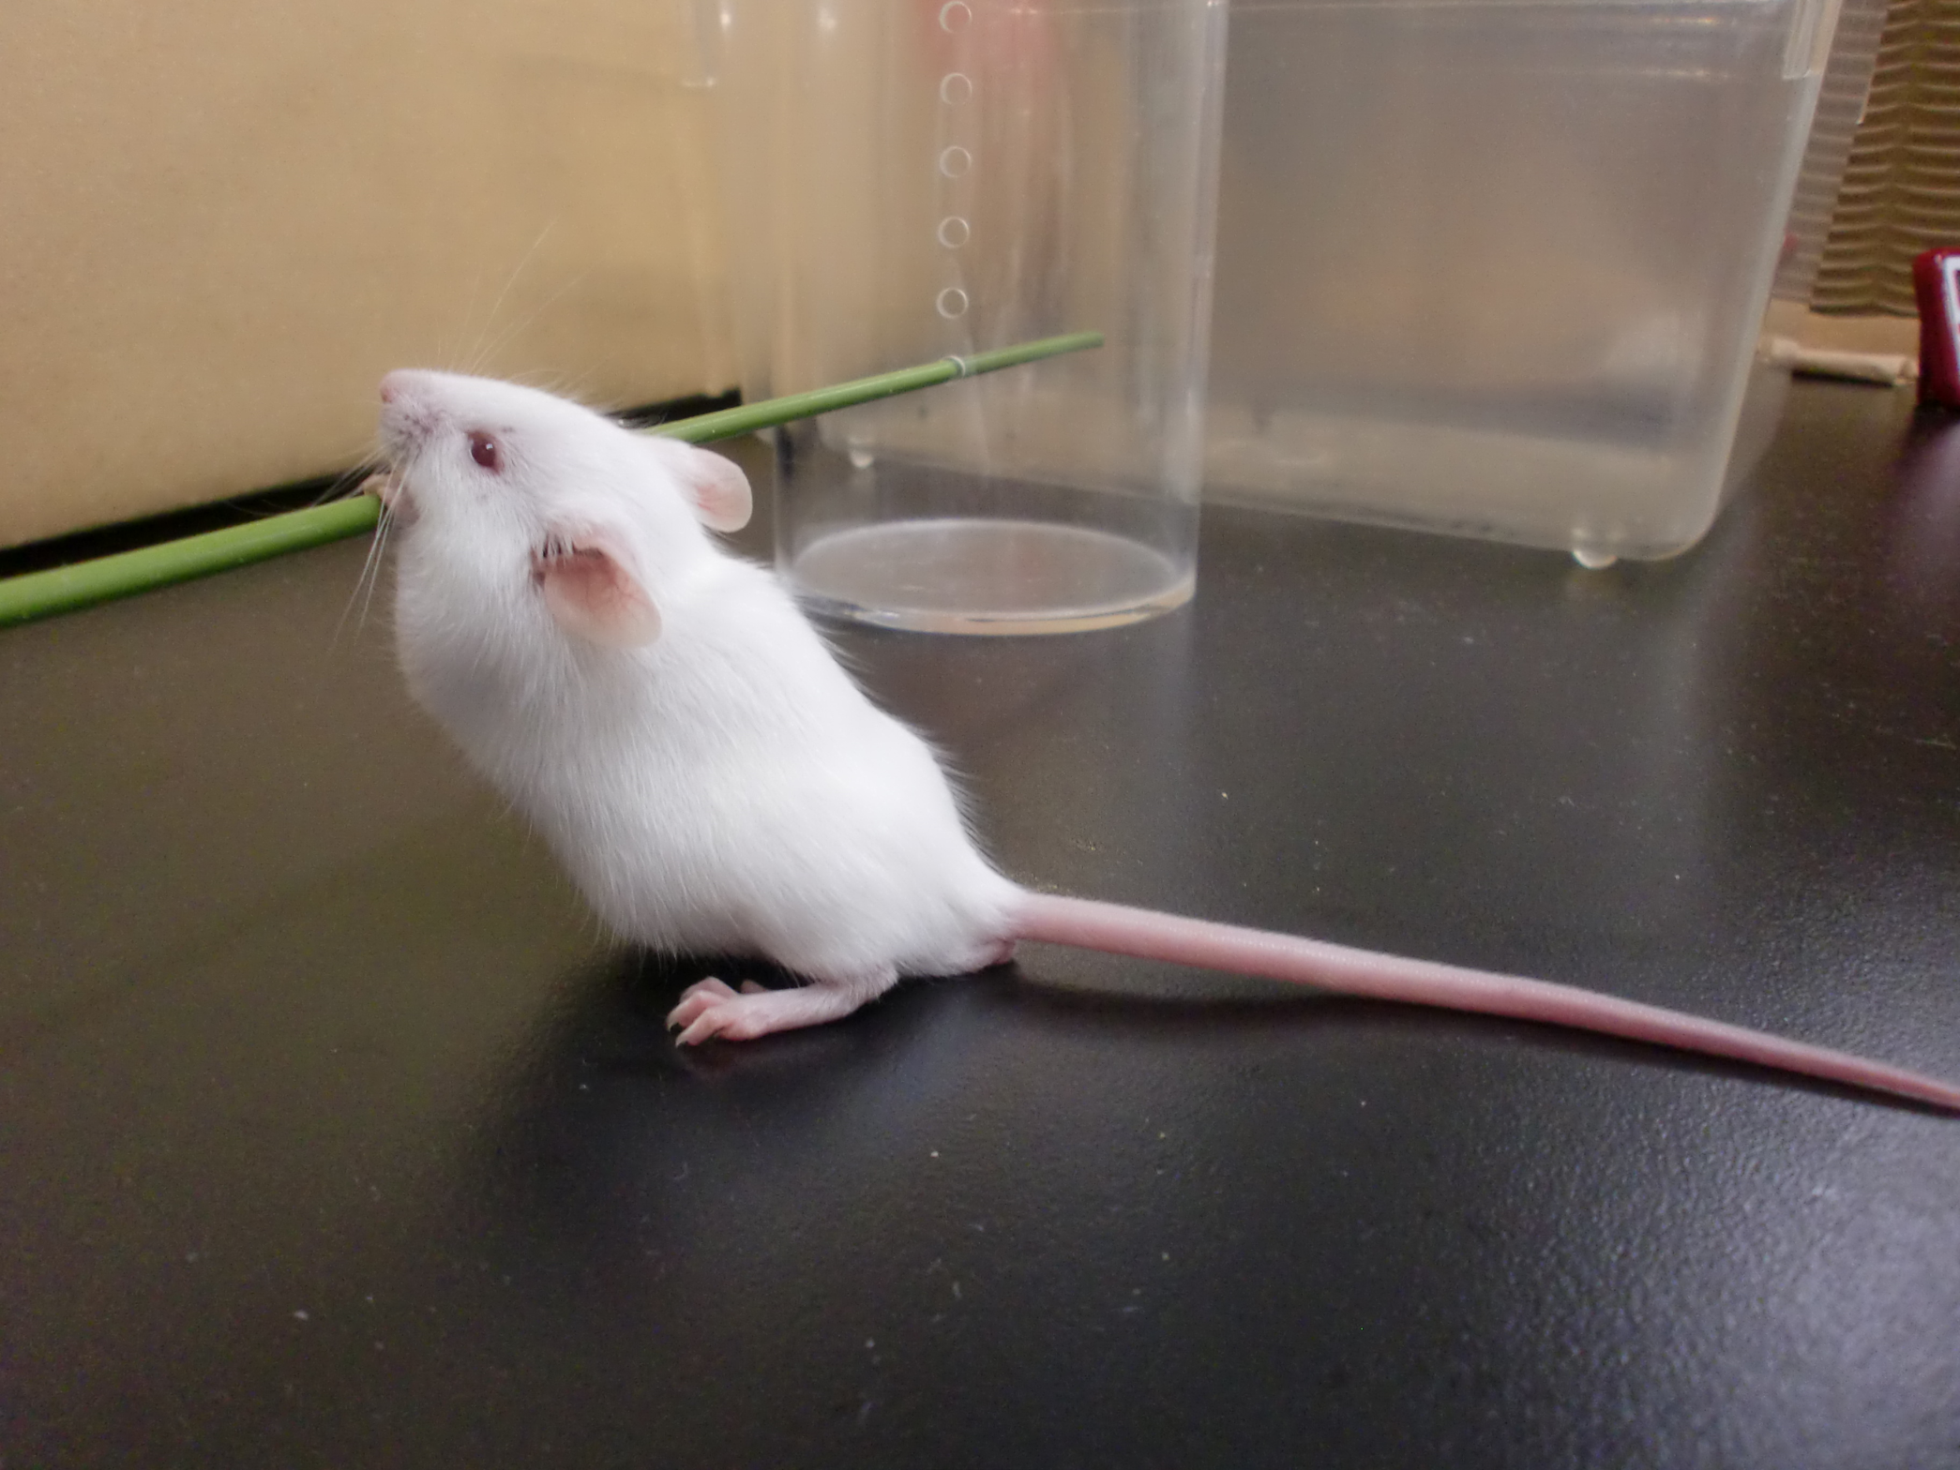
合成カンナビノイドを投与したマウス
動物実験で行動観察すると・・・

Slide 27
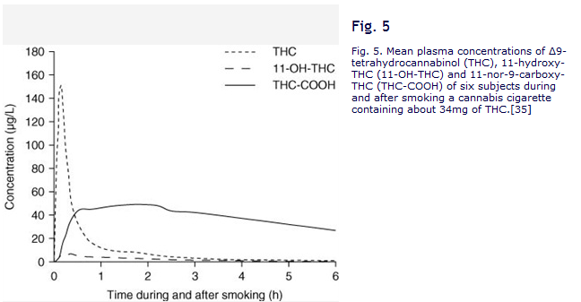
合成カンナビノイドのヒトでの代謝実験は少ない
THC(34mg)含有タバコを喫煙したとき，
血中でのTHC, 11-OH-THC及びTHC-COOHの濃度変化
喫煙後3～10分でTHCの
血中濃度が最大となる
症状の発現は極めて早い
引用文献：Grotenhermen F., Pharmacokinetics and Pharmacodynamics of Cannabinoids,
Clinical Pharmacokinetics, Volume 42, Number 4, 2003 , pp. 327-360

Slide 28
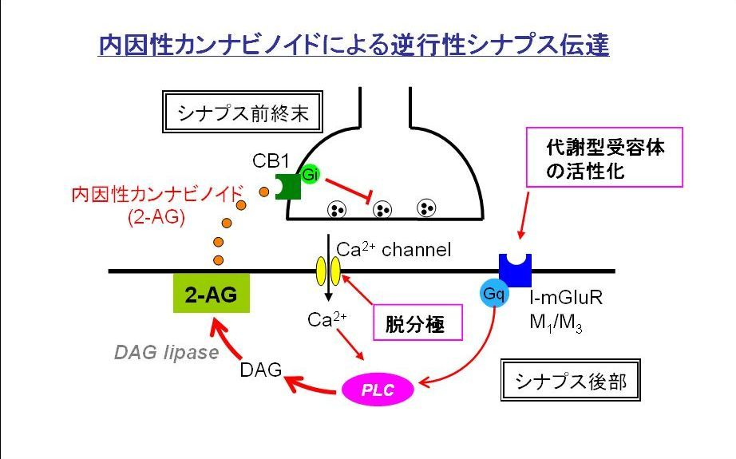
THCの作用機序：内因性カンナビノイドがCB1に作用
THCとその代謝物
フォスフォリパーゼＣ(PLC)が活性され2-AGが作られ，2-AGはシナプス前終末のCB₁受容体に作用する。その結果，神経伝達物質の放出が短期あるいは長期に抑制される。 東京大学大学院医学系 機能生物学専攻 教授 狩野 方伸 先生作成図

Slide 29
ヒトへの作用はKi値で評価する
合成カンナビノイドと受容体（CB1）への親和性（Ki値* ）
合成カンナビノイド
HU-210
CP-55940
JWH-210
JWH-122
AM-2201
MAM-2201
Nabilone
JWH-018
JWH-203
Δ8-THC**
Δ9-THC**
JWH-200
Ki値
0.05
0.35
0.46
0.69
1.00
1.00
1.84
2.90
8.00
16.5
40.7
42.0
英国ACMD report on the major cannabinoid agonists（2009）より一部引用
＊は受容体への親和性を示す指標 ＊＊は大麻成分

Slide 30
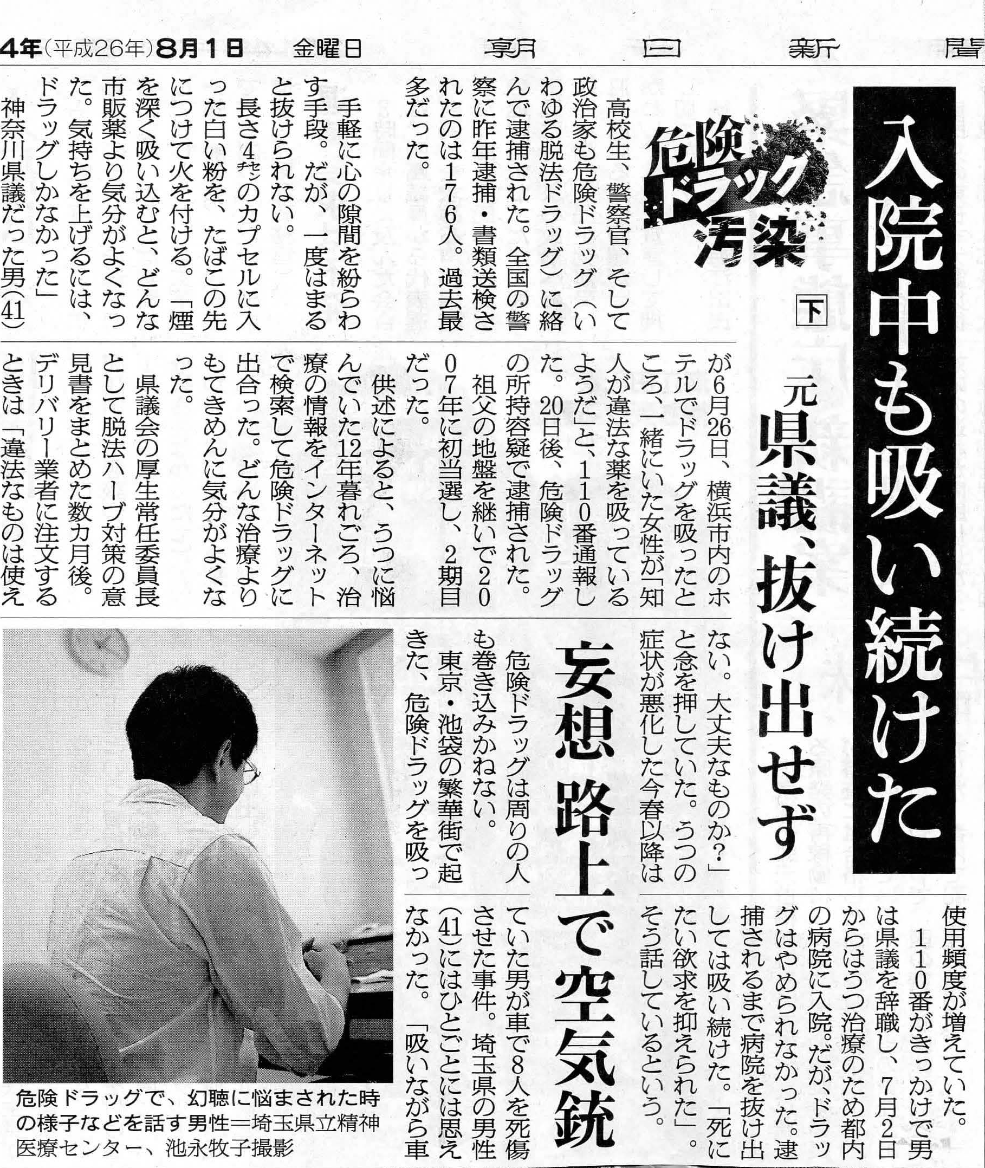
その後の治療が難しい
治療への経過
神経伝達物質
の抑制
↓
精神異常
↓
理性の消失した
状態が続く
↓
有効な治療法無し
治療機関も少ない
平成26年8月1日
朝日新聞
＜統合失調症＞

Slide 31
概要
① 最近の乱用薬物の特徴
～捕まらない薬物へ
② 危険ドラッグへの薬学的知見
③ 危険ドラッグの現状と今後
④ 私達薬剤師の対応を考える

Slide 32
現状：法律による規制強化
医薬品医療機器等法 第２条 15項
この法律で「指定薬物」とは，中枢神経系の興奮若しくは抑制又は幻覚の作用（当該作用の維持又は強化の作用を含む）を有する蓋然性（がいぜんせい）が高く，かつ，人の身体に使用された場合に保健衛生上の危害が発生するおそれがある物（大麻取締法 に規定する大麻，覚せい剤取締法に規定する覚せい剤，麻薬及び向精神薬取締法に規定する麻薬及び向精神薬並びにあへん法に規定するあへん及びけしがらを除く・・・・・・・・。
罰則を重くする 販売：3年以下の懲役，
300万円以下の罰金

Slide 33
指定薬物のワクを広げる
平成２５年２月２０日
【照会先】
医薬食品局監視指導・麻薬対策課
課長 中井川（2759）
課長補佐 渕岡（2779）
（代表電話） ０３(５２５３)１１１１
（直 通） ０３(３５９５)２４３６
報道関係者各位
指定薬物を包括指定する省令の公布
厚生労働省は，本日付けで指定薬物を包括指定する省令（※）を公布し，3月22日に施行することとしましたのでお知らせします。
今回包括指定される物質群は，昨年11月28日の薬事・食品衛生審議会薬事分科会指定薬物部会において指定薬物とすることが適当とされた物質群です。指定物質数は772物質です（指定範囲に含まれる775物質から麻薬に指定されている３物質を除く。）。
この結果，2月20日時点で，指定薬物数は851物質（包括指定772，個別指定79）となります。
施行後は，これらの物質とこれらの物質を含む製品の製造，輸入，販売等が原則禁止されます。
指定薬物の指定範囲は，別紙をご参照ください。
※ 薬事法第二条第十四項に規定する指定薬物及び同法第七十六条の四に規定する医療等の用途を定める省令の一部を改正する省令（平成25年厚生労働省令第19号）

Slide 34
包 括 指 定 ：基本骨格としてⅠとⅡ
②
②
Ⅰ
Ⅱ
①
①
置換基①×置換基②＝29×13×2＝754個

Slide 35
包括指定の第２弾
カチノン系指定薬物
指定薬物の規制は輸入・製造・販売に加え
使用・所持を追加（平成26年4月施行）

Slide 36
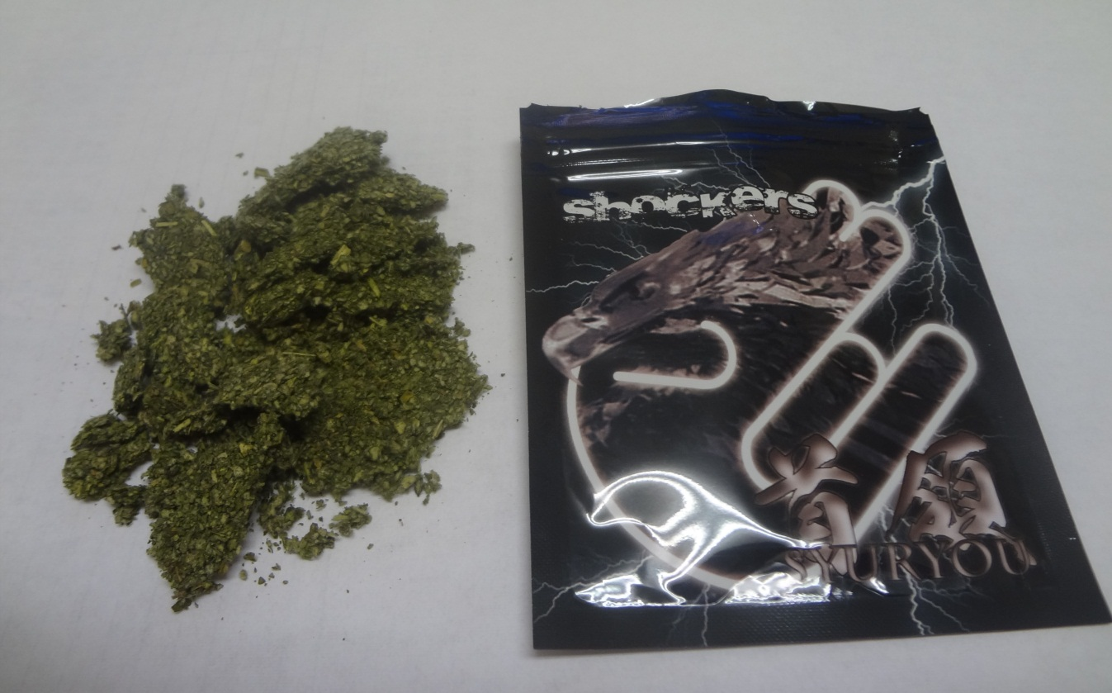
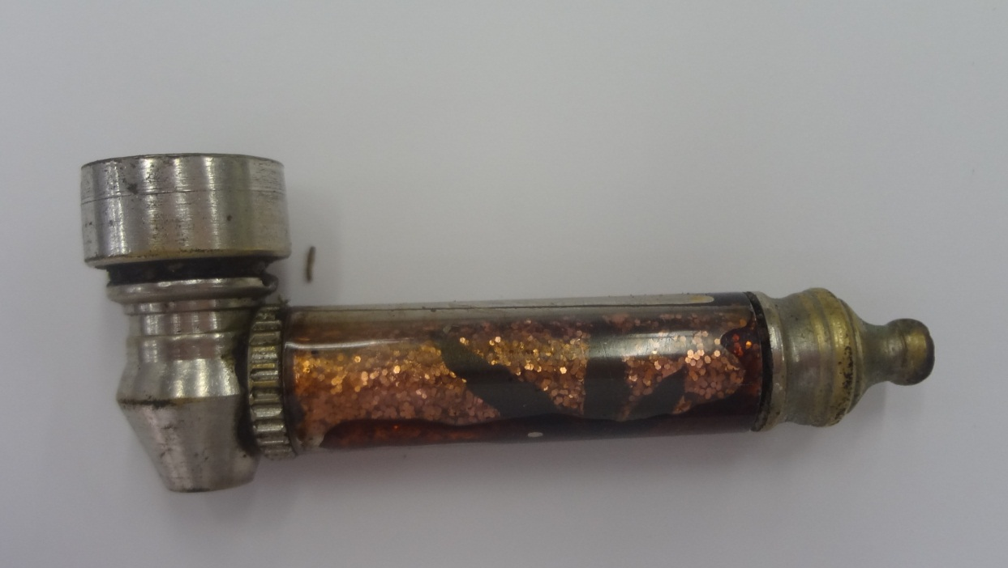
『使用』：①ハイプからの検出
②唾液・口腔内容物の分析
③尿中からの代謝産物の検出
各都道府県 科学捜査研究所で鑑定

Slide 37
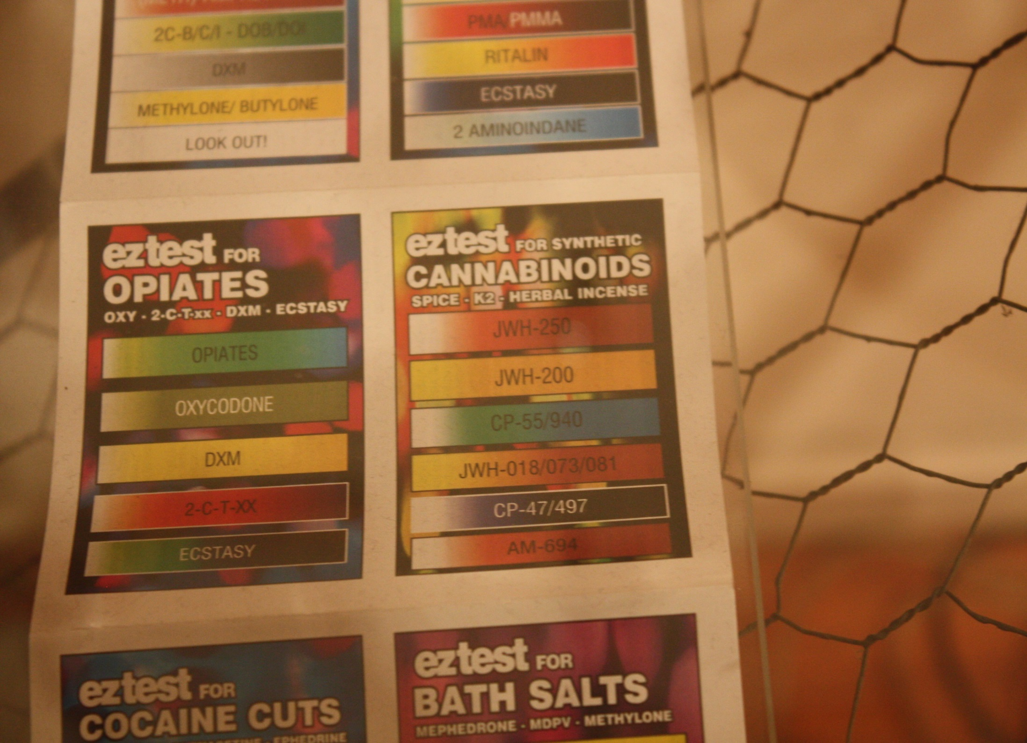
オランダで発売されている
薬物検出スクリーニングキット
１回分約5ユーロ
新規薬物への
適用が
どの程度可能か
検討中

Slide 38
取締の現場では
名古屋地裁
危険運転致死罪（判決）の適用
平成25年6月10日(月)
脱法ハーブを吸ってワゴン車を運転し、愛知県春日井市で高校１年（当時16歳）をはねて死亡させたとして、危険運転致死罪と道路交通法違反（救護義務違反）に問われた同市、会社役員堀田裕也被告（31）の裁判員裁判で、名古屋地裁（松田俊哉裁判長）は10日、懲役11年（求刑・懲役12年）の判決。
脱法ハーブ使用は酒酔い運転と同様
その後、同様の事件については千葉地裁等でも、単なる過失傷害ではなく、厳しい危険運転致死罪が適用されている。（平成25年9月～現在）

Slide 39
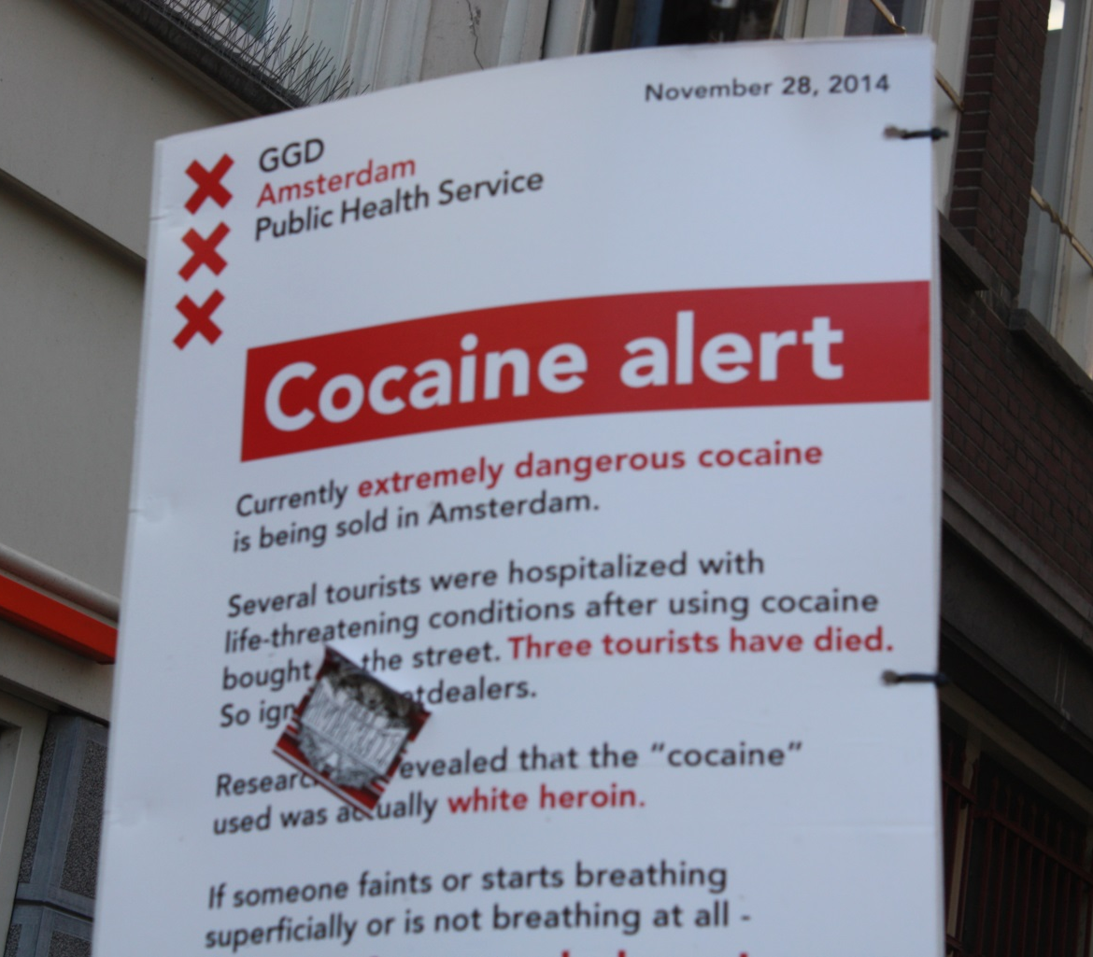
これからの薬物事情
～世界の薬物動向を踏まえ
オランダでは
アムステルダム市内
の街頭に掲示される
コカインに対する警告
平成27年1月8日

Slide 40
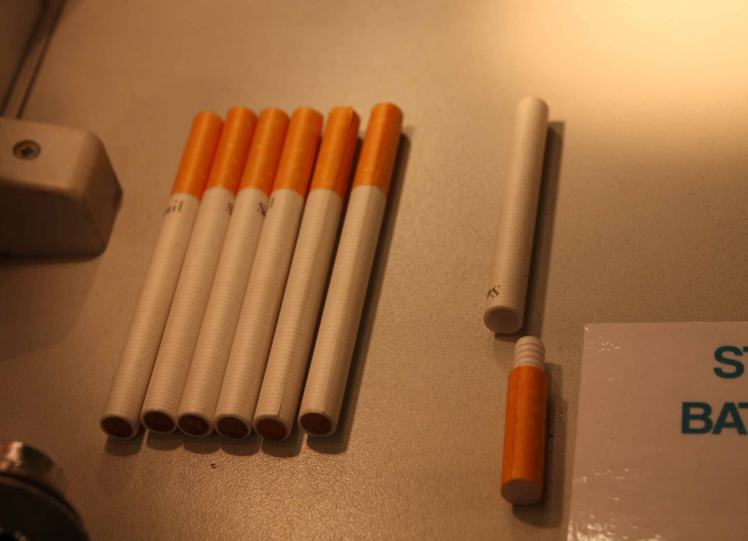
欧米では
電気タバコ
ニコチン溶液などを加熱吸引する

Slide 41
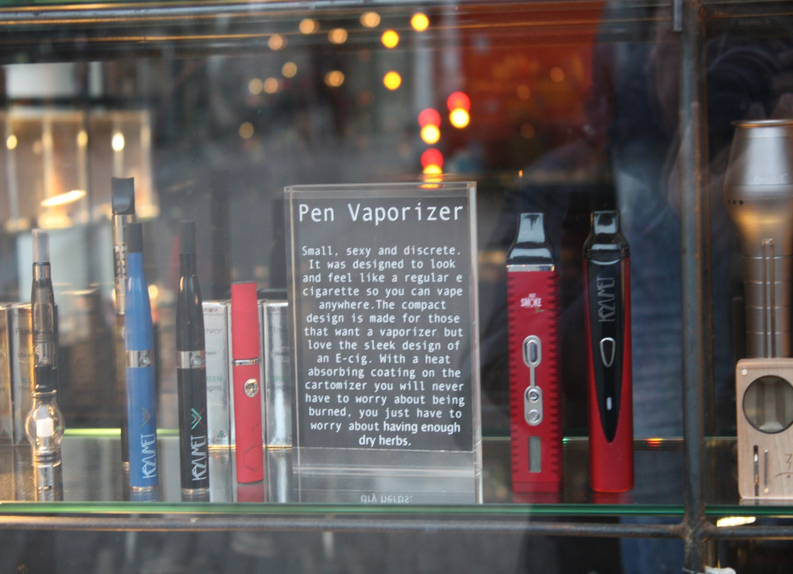
店頭に飾られる電気タバコ（オランダ・2015年）

Slide 42
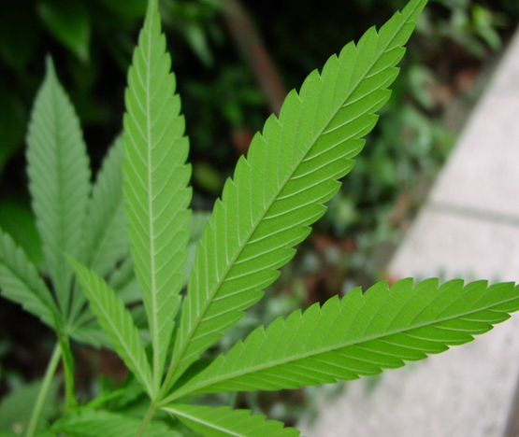
わが国の問題として
～大麻
医療用大麻
路上で発見された大麻
薬効；末期エイズ患者の食欲増進，
ガンの化学療法に伴う
吐き気の緩和
医療用大麻を認める国：
アメリカ合衆国（14州）カナダ，イスラエル，
ベルギー，オーストリア，オランダ，英国，スペイン，
フィンランドなど

Slide 43
わが国での大麻の規制
大麻取締法＝罰則
輸出・輸入・栽培：
非営利犯／7年以下の懲役
営利犯／10年以下の懲役
あるいは300万円以下の罰金
譲渡・譲受・所持：
非営利犯／5年以下の懲役
営利犯／7年以下の懲役
あるいは200万円以下の罰金
ただし、使用違反の記載は無い ⇒ 法整備が必要

Slide 44
大学での乱用薬物に対する危機意識
平成22年度アンケート結果 対象：都内大学生
＊大麻などの薬物入手
１．36％ 「なんとか手に入る」
２．17％ 「簡単に手に入る」
＊何らかのきっかけで大麻使用の可能性あり
学生の1／3以上
＊大麻の害はタバコより少ないと答える学生がいる
Ｃａｍｐｕｓ Ｈｅａｌｔｈ ４8（1） 2011 より

Slide 45
各国の大麻の規制状況①
英国：健康被害が多発したことから、2009年からＢクラスとして規制。大麻と同じ様に使用する合成カンナビノイド（脱法ハーブ）もBクラス。
オランダ：コーヒーショップ（大麻喫煙所）での大麻喫煙は18歳以上であれば可。ただし、THCを15％以上含有する大麻は販売禁止。種子は自由。
ドイツ：大麻所持は原則違法。罰金および禁固刑で罰するが、個人使用量程度の所持・栽培は起訴しない。
米国：連邦法では全面的に禁止。しかしコロンビア州、ワシントン州では住民投票により、21歳以上であれば28.5gまで所持・使用が可。

Slide 46
各国の大麻の規制状況②
ウルグアイ：2014年後半から事前登録した18歳以上の国内居住者は、月40gまで購入可。自家栽培も6株まで認可。大麻取引に悩む政府が、治安改善を目的に行った措置。
イスラム諸国：古くから民族儀式、占い、外科手術での麻酔薬として利用、現在は、コーランにより大麻の使用は厳禁され、所持・売買の最高刑は死刑とする国も多い。
中国：大麻の規制は麻薬の規制と同程度、50gを超える量の販売は、死刑。

Slide 47
オランダにおける薬物政策（公衆衛生）
＜ハームレダクション政策＞
①薬物をハードとソフトに分ける
②依存性の高いハードドラッグは厳しく規制
③大麻などのソフトドラッグの使用を認める
・・・ヘロイン中毒患者の依存性治療
代換品に大麻を使用

Slide 48
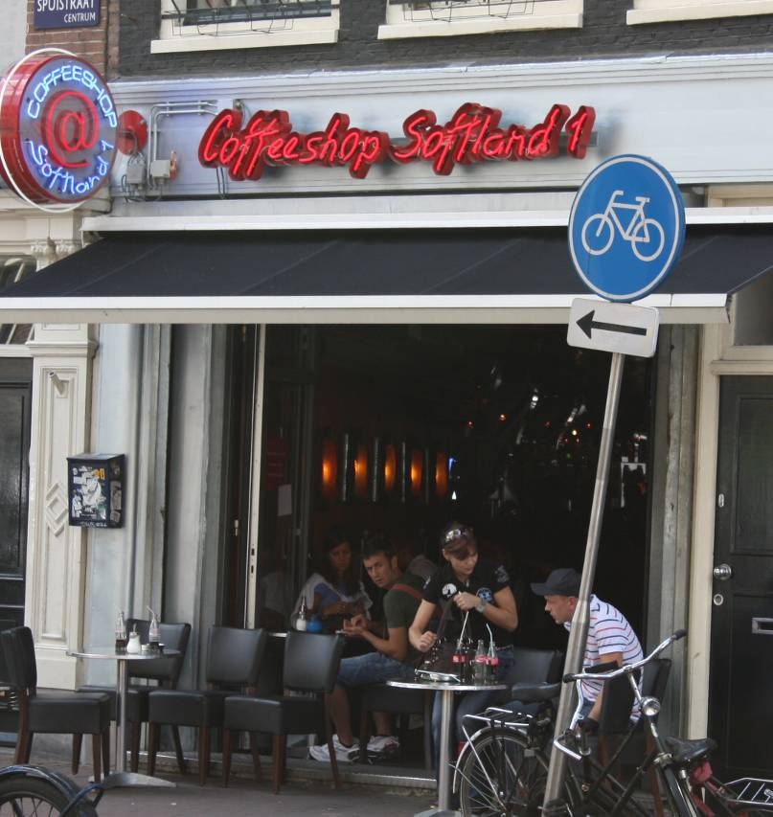
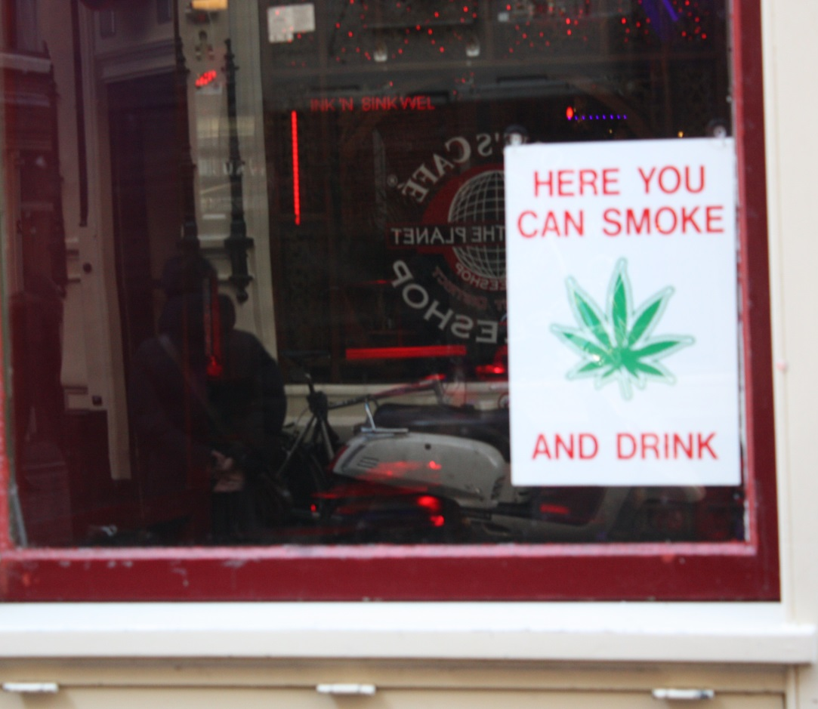
ハームレダクション政策としてオランダでは大麻の販売・使用の許可を与えたが、現在は大きな観光資源となっている
海外からの若者でにぎわうコーヒーショップ
アムステルダム市内

Slide 49
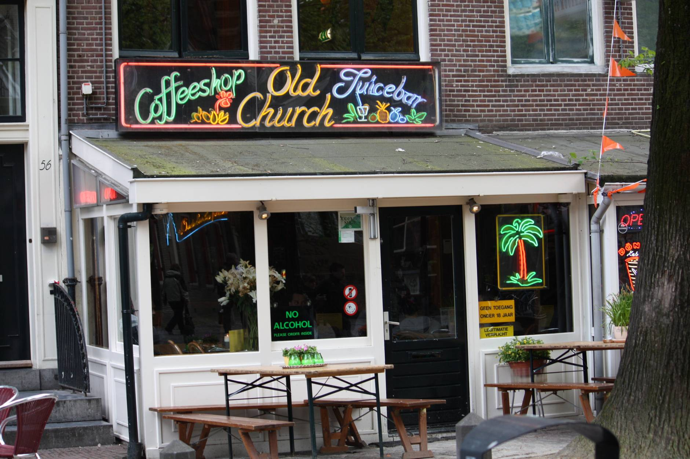
日本人も大麻喫煙を覚えて帰国
大麻喫煙の可能なコーヒーショップ
アムステルダム市内に約200店舗在る

Slide 50
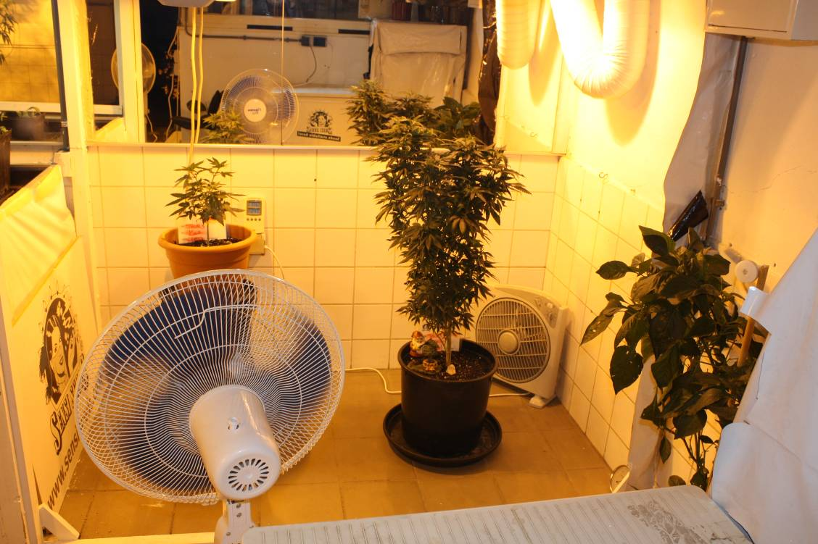
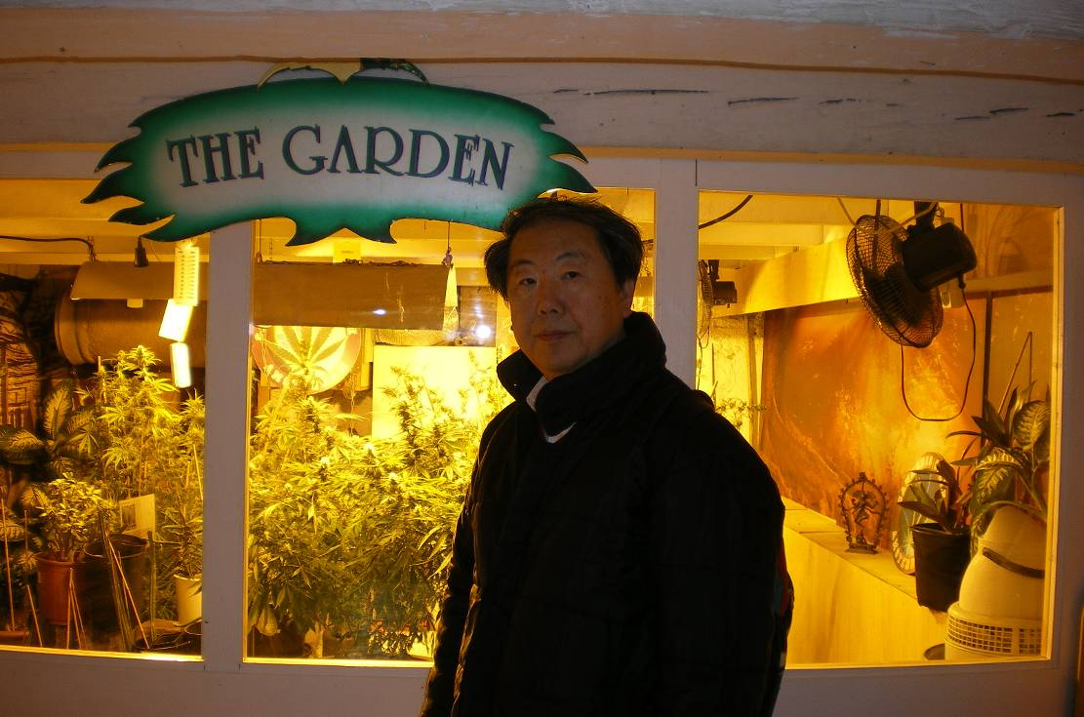
大麻栽培を指導する民間施設
↓
アムステルダム市内
2箇所（平成27年1月10日）
アムステルダム市内の大麻栽培展示場
大麻栽培に興味を持ち帰国
同市内の大麻栽培展示場

Slide 51
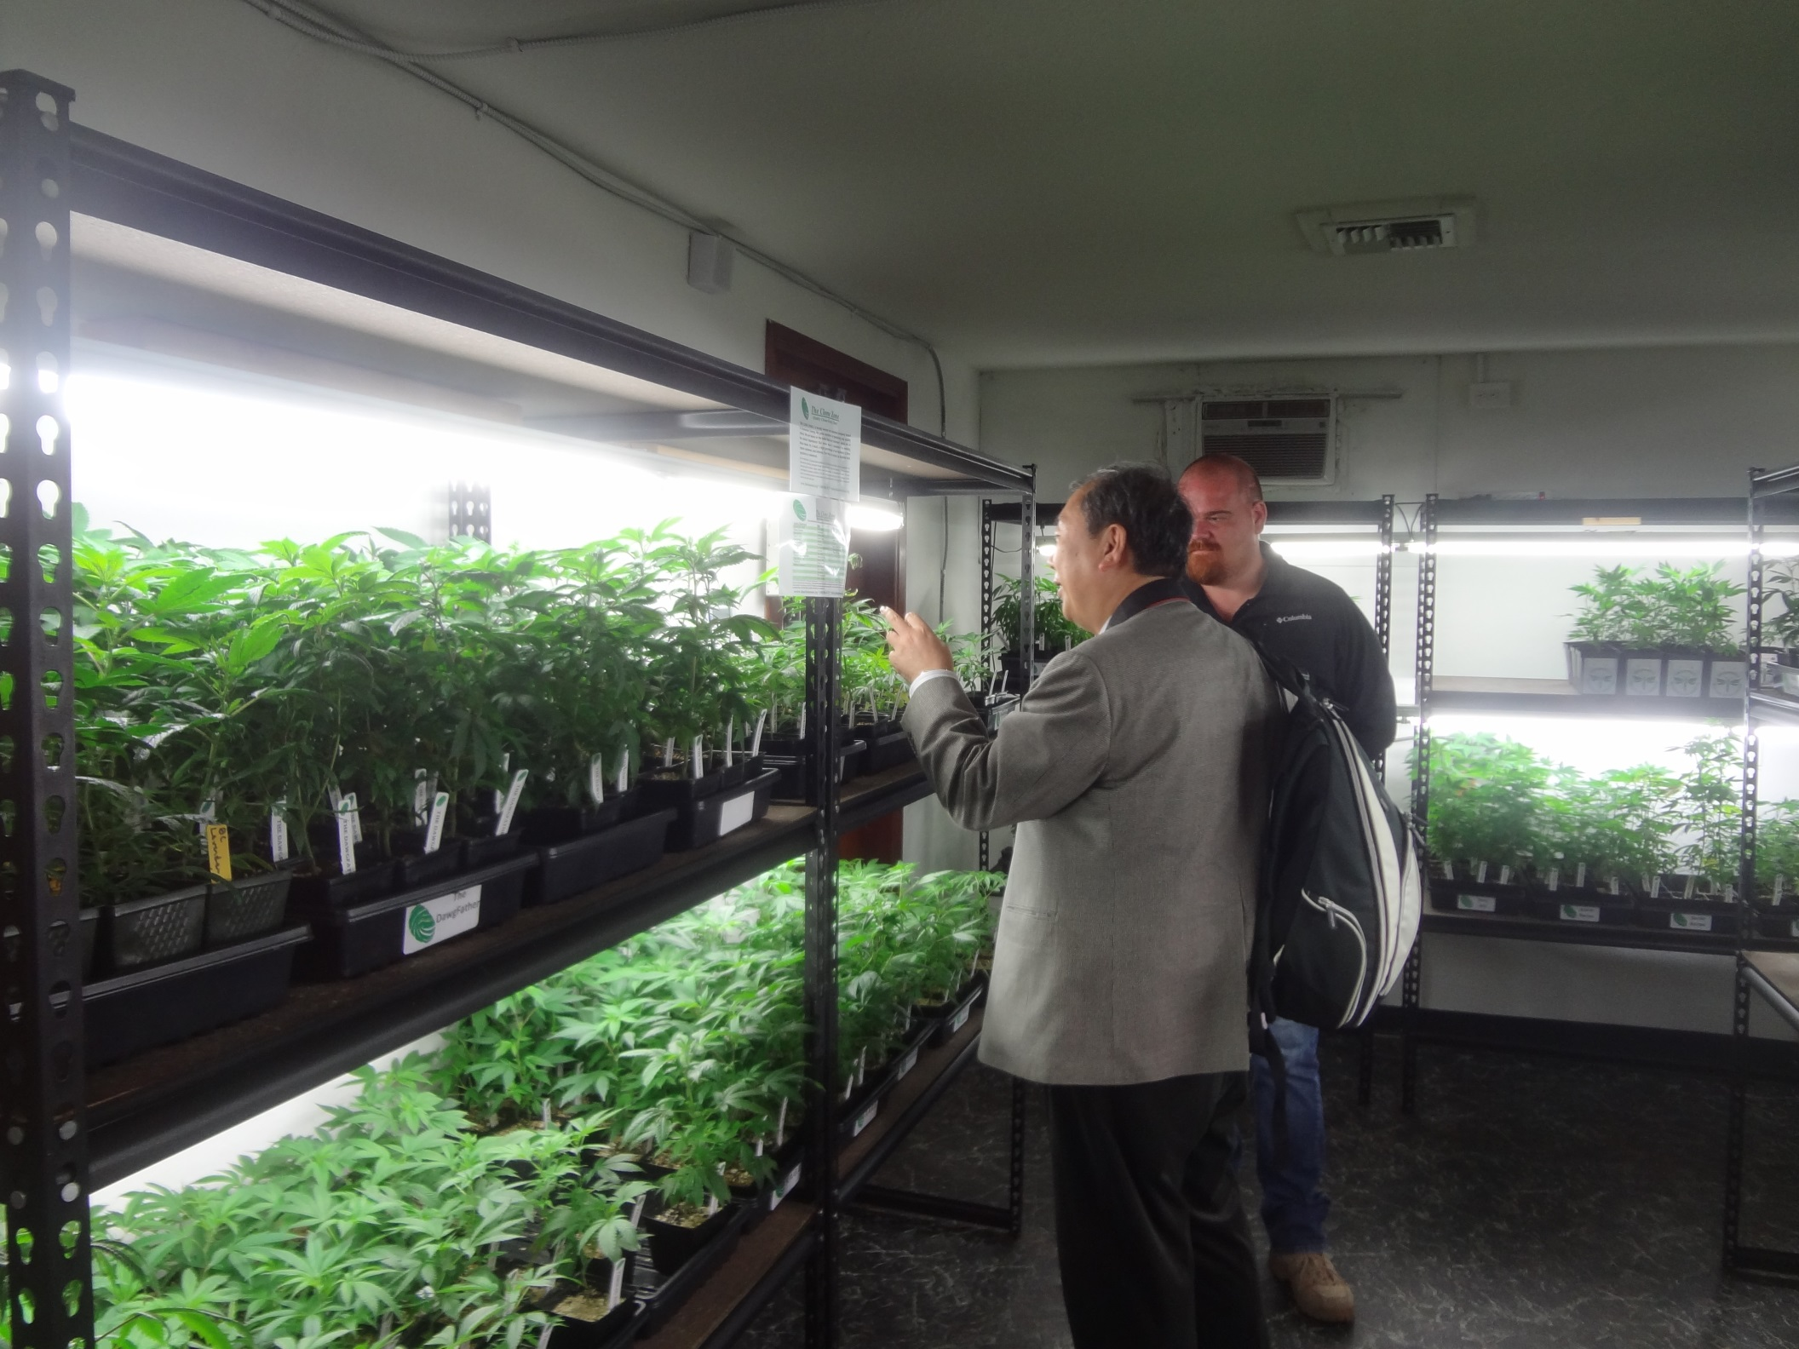
米国に野球観戦に来て大麻喫煙を覚えて帰国
医療用大麻を生産する植物工場（シアトル郊外・平成２６年4月10日）

Slide 52
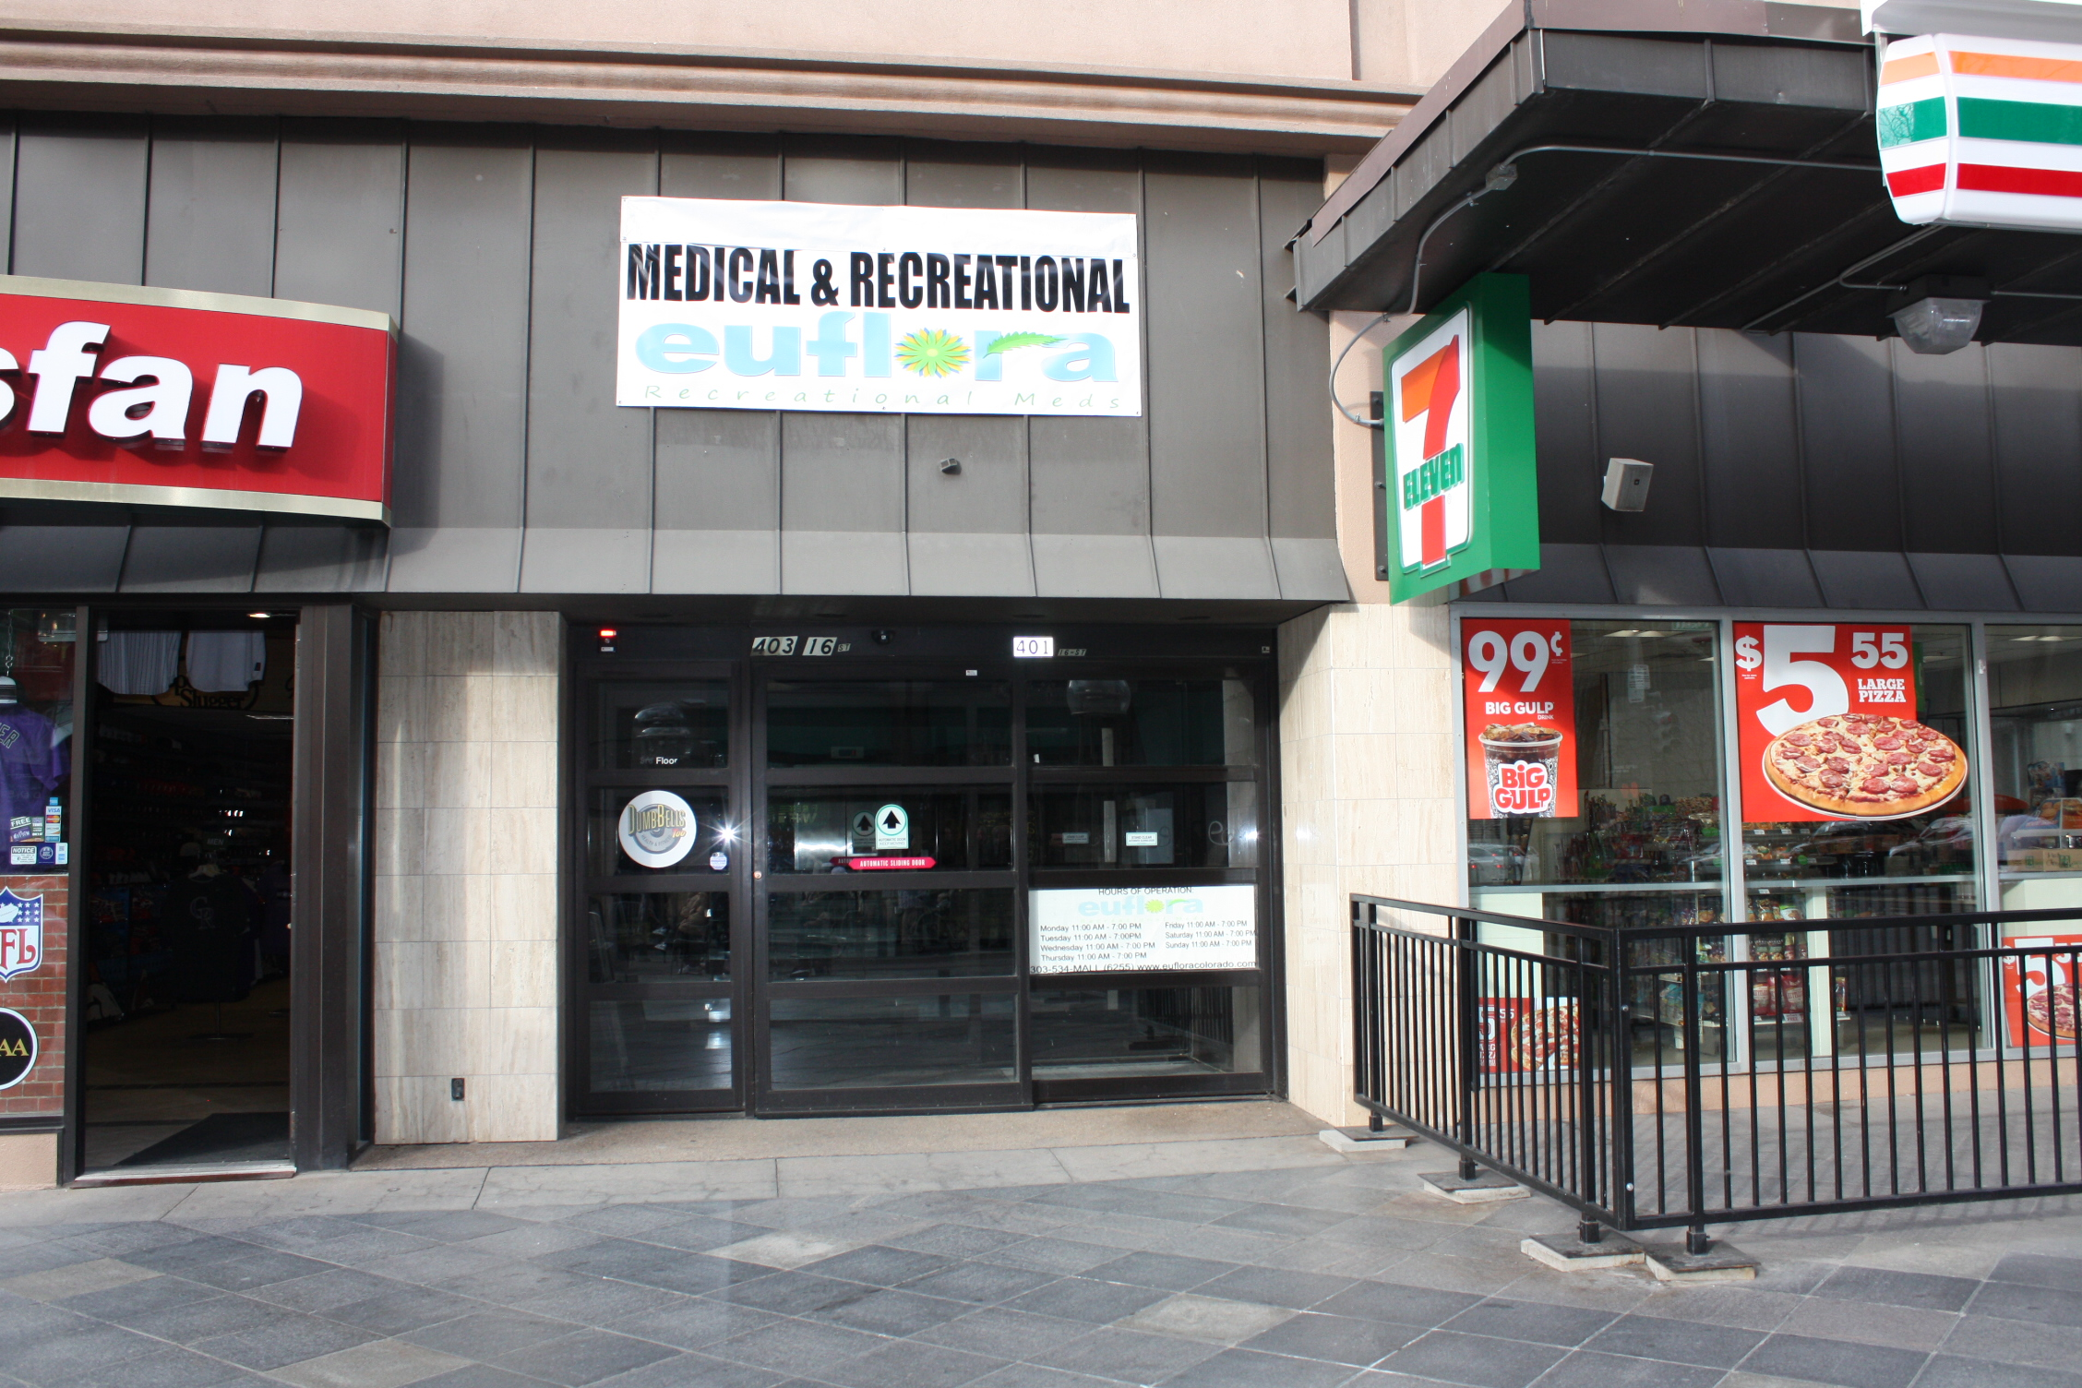
米国デンバー市内
大麻をリクレーションドラッグとして販売

Slide 53
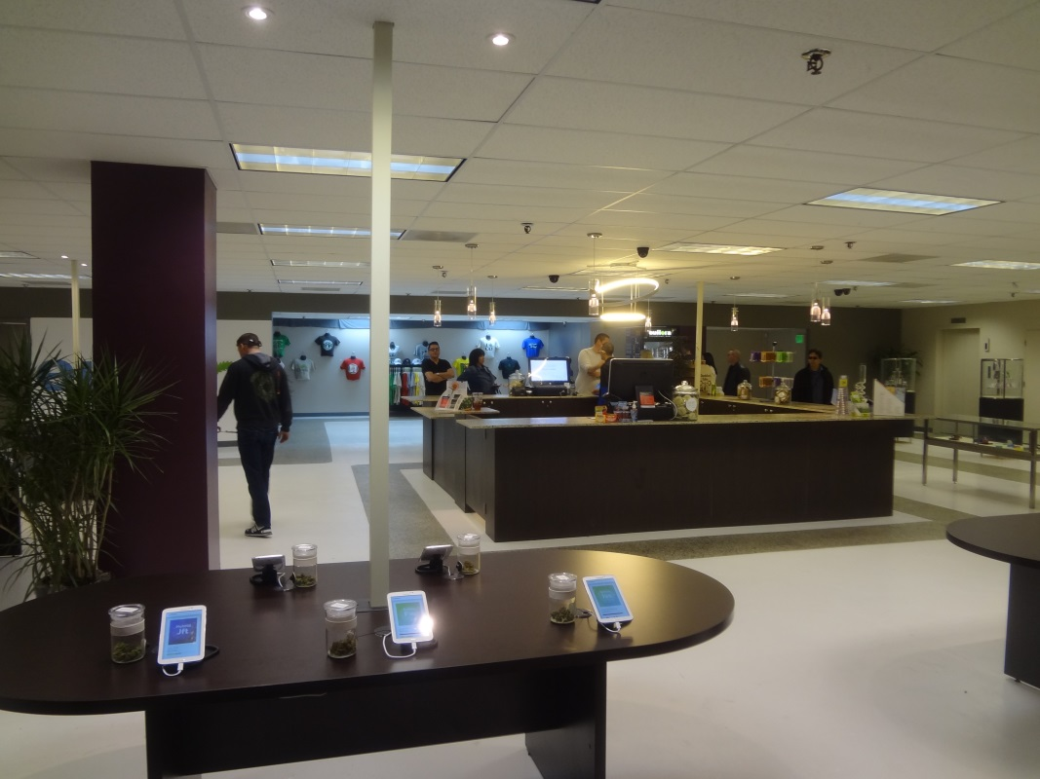
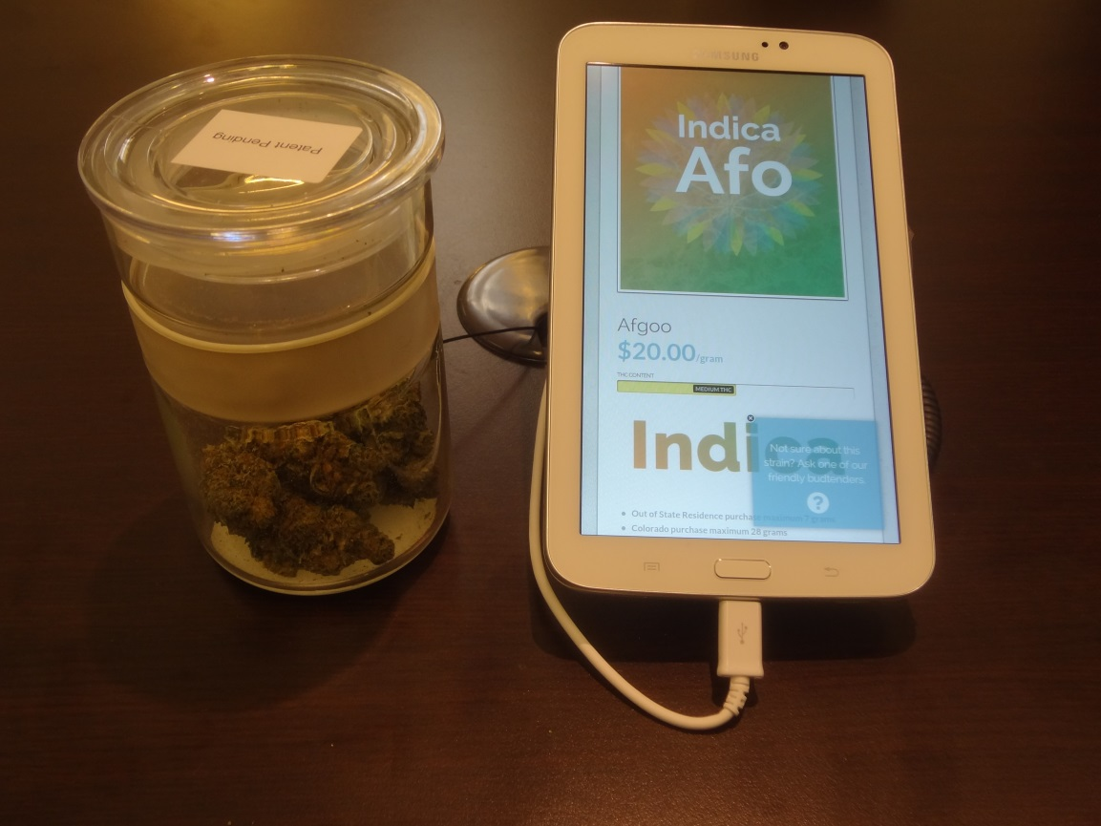
米国デンバー市内で販売される大麻
（平成２６年4月12日）
店内の様子
医療用というよりリクレーションドラッグとして販売

Slide 54
概要
① 最近の乱用薬物の特徴
～捕まらない薬物へ
② 危険ドラッグへの薬学的知見
③ 危険ドラッグの現状と今後
④ 私達薬剤師の対応を考える

Slide 55
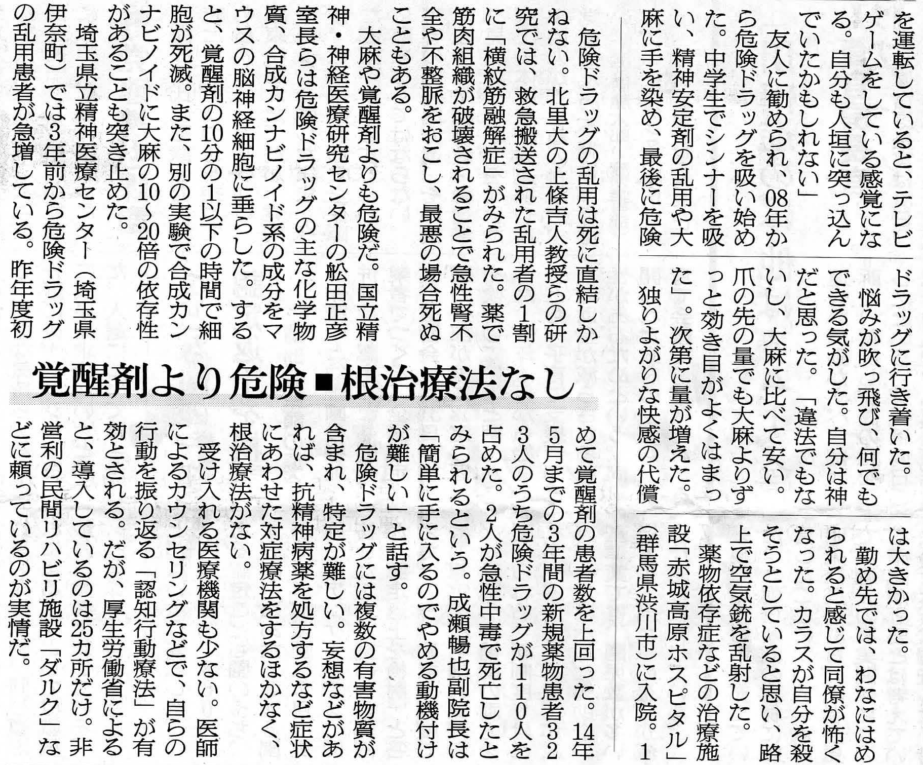
平成26年8月1日
危険ドラッグ
医療上の問題として
適当な施設が無い
＜統合失調症＞

Slide 56
危険ドラッグ
公衆衛生上の問題として
大麻汚染の拡がり
平成23年度アンケート結果
対象：北海道内大学生
＊大麻などの薬物入手
１．35％ 「なんとか手に入る」
２．33％ 「簡単に手に入る」
北海道庁 保健福祉部 報告（H23年）

Slide 57
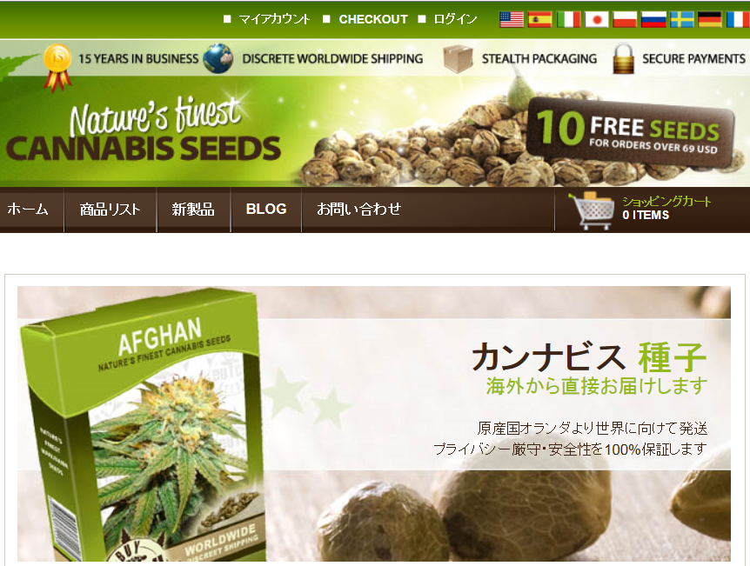
国内のインターネットでみられる販売サイト
発芽能力のある大麻種子
を個人輸入すると
関税法違反
薬物も同様

Slide 58
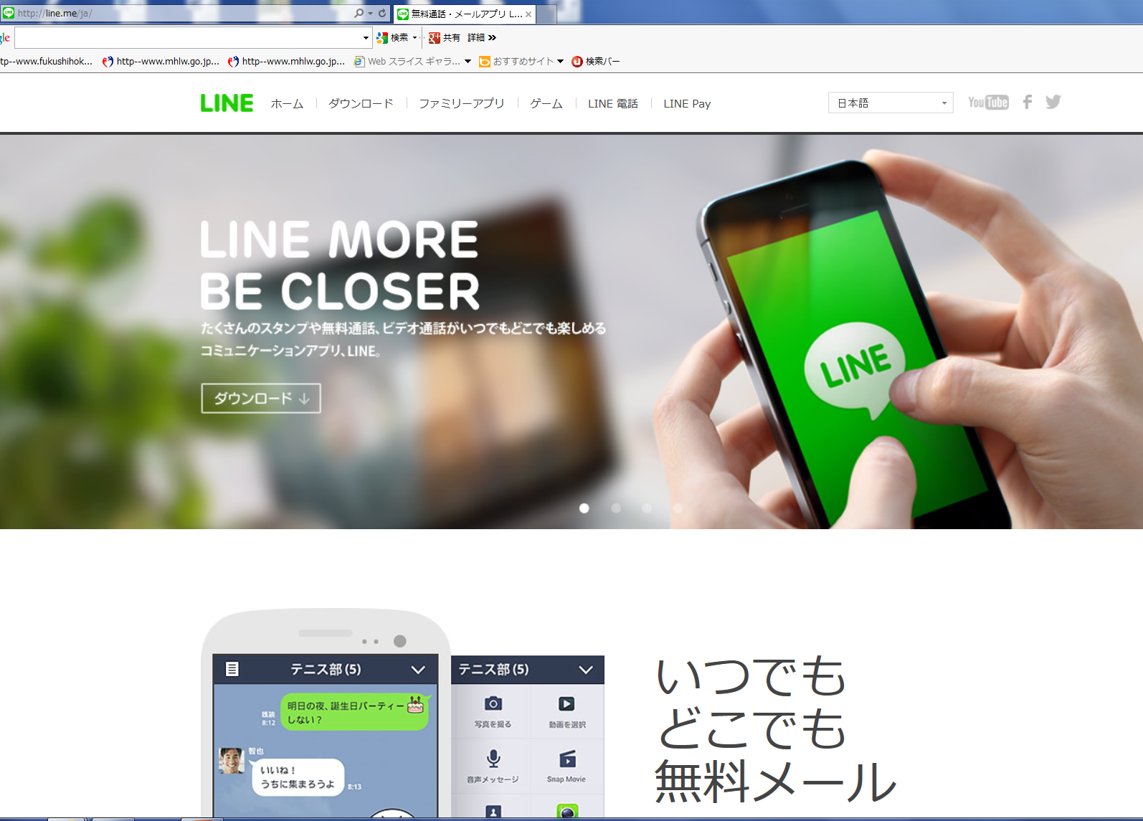
危険ドラッグの無くならない販売経路

Slide 59
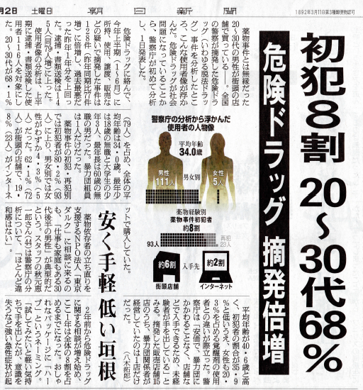
平成26年8月2日
危険ドラッグ：興味本位

Slide 60
大麻を例とすれば
大麻取締法（法律）に違反する
輸出・輸入・栽培：
非営利犯／7年以下の懲役
営利犯／10年以下の懲役
あるいは300万円以下の罰金
譲渡・譲受・所持：
非営利犯／5年以下の懲役
営利犯／7年以下の懲役
あるいは200万円以下の罰金

Slide 61
海外においても日本国民
であれば違法である
刑法第２条
この法律は、日本国外において次に掲げる罪を犯したすべての者に適用する
大麻取締法
第24条、第24条の２、第24条の４、
第24条の６、第24条の7及び第24条の８
の罪は、刑法第２条の例に従う。
若者に向けアナウンスが必要

Slide 62
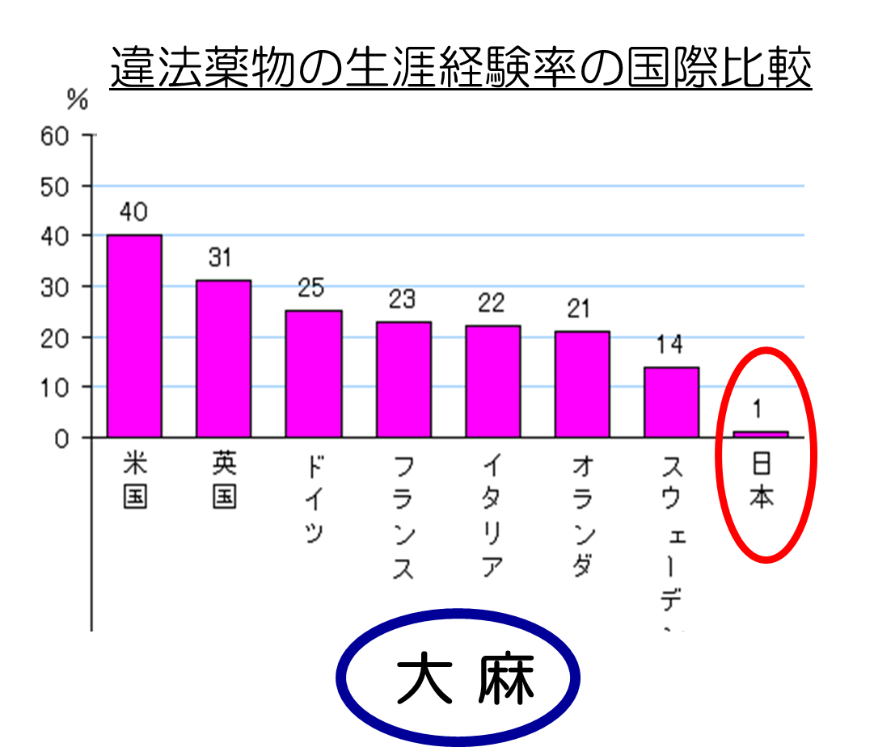
低い違法薬物の生涯経験率の維持
予防医学における
HIV感染＝エイズ患者へ
の対応に類似
防止活動の本質は予防
油断をすると広がる
薬剤師の使命として
正しい薬物情報・違法性を伝えること

Slide 63
日本の薬物汚染はまだ少ない。
危険ドラッグ犯罪者を
低年齢化させないために
薬剤師は子供たちに
①薬物を手に入れさせない
②使用は犯罪であると自覚
③「社会規範＝法律を守る」大切さを

